Slide 1
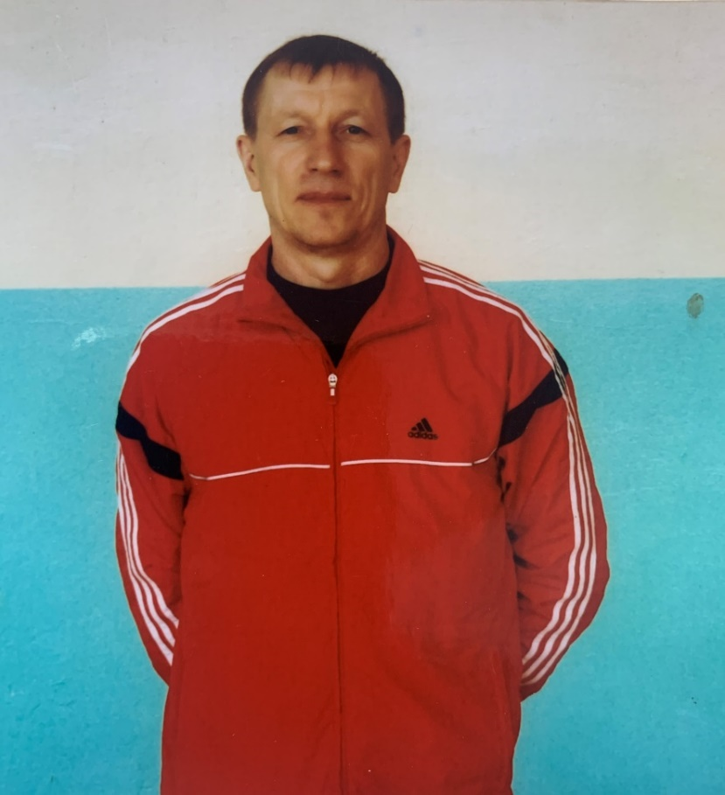
МИНИСТЕРСТВО ОБРАЗОВАНИЯ РЕСПУБЛИКИ МОРДОВИЯ
Портфолио
Артемова Александра Николаевича
тренера – преподавателя по футболу
муниципального бюджетного учреждение
дополнительного образования «Детско-юношеская спортивная школа»
Рузаевского муниципального района
Дата рождения: 01.01.1961г.
Высшее образование:
инженер-строитель
МГУ им.Н.П.Огарева от30.06.2000 года
ГБПОУ РМ «Ичалковский педагогический колледж» по специальности учитель физической культуры От 28 июня 2016 г.
Стаж педагогической работы (по специальности)-37лет
Общий трудовой стаж- 41год
Наличие квалификационной категории - высшая

Slide 2
https://sportruz.schoolrm.ru/sveden/employees/24780/238802/

Slide 3
Представление собственного инновационного педагогического опыта
НЕТ

Slide 4
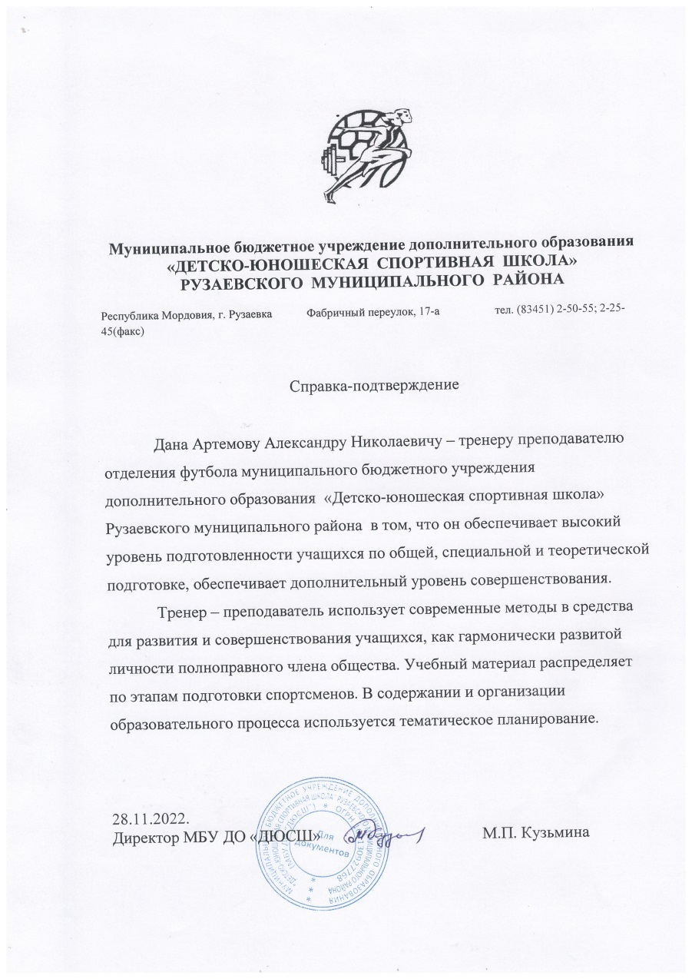
2. Степень обеспечения повышения уровня подготовленности воспитанников

Slide 5
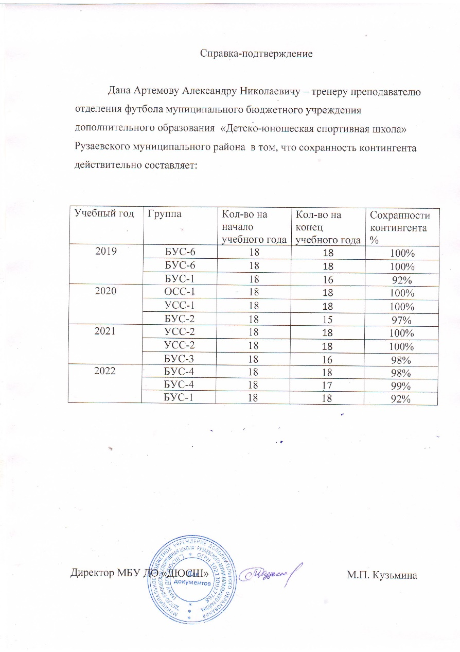
3. Сохранность контингента воспитанников на этапах спортивной подготовки

Slide 6
4. Результаты анализа текущей документации
Согласно нормативных документов имеется следующая учебная документация
Журнал учета работы учебных групп
Личные дела на обучающихся (заявления, личные карточки)
Протоколы контрольно-переводных нормативов
Календарный план спортивно-массовых мероприятий
Протоколы, положения соревнований
Учебные планы рабочий план-конспект
План воспитательной и культурно-массовой работы с обучающимися
Перспективный план

Slide 7
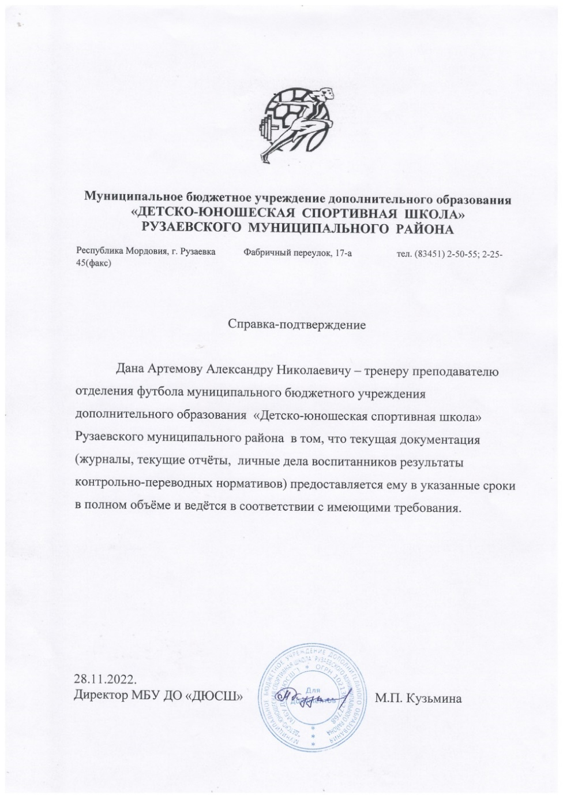

Slide 8
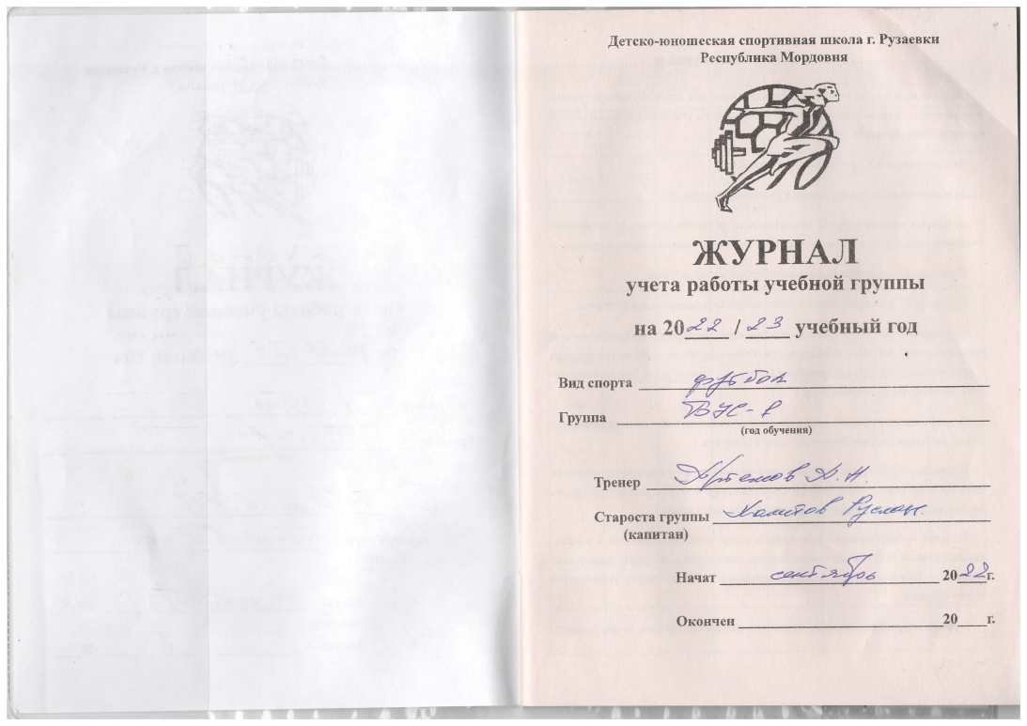
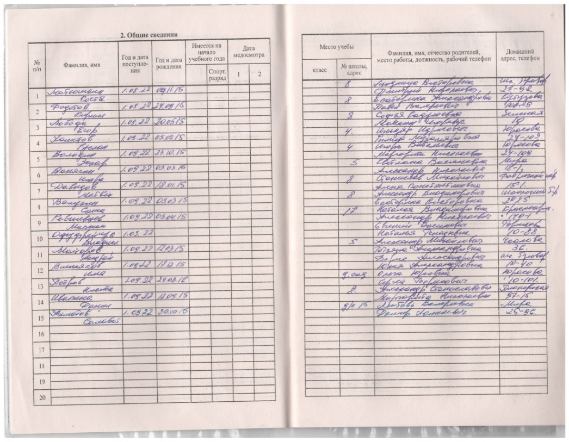
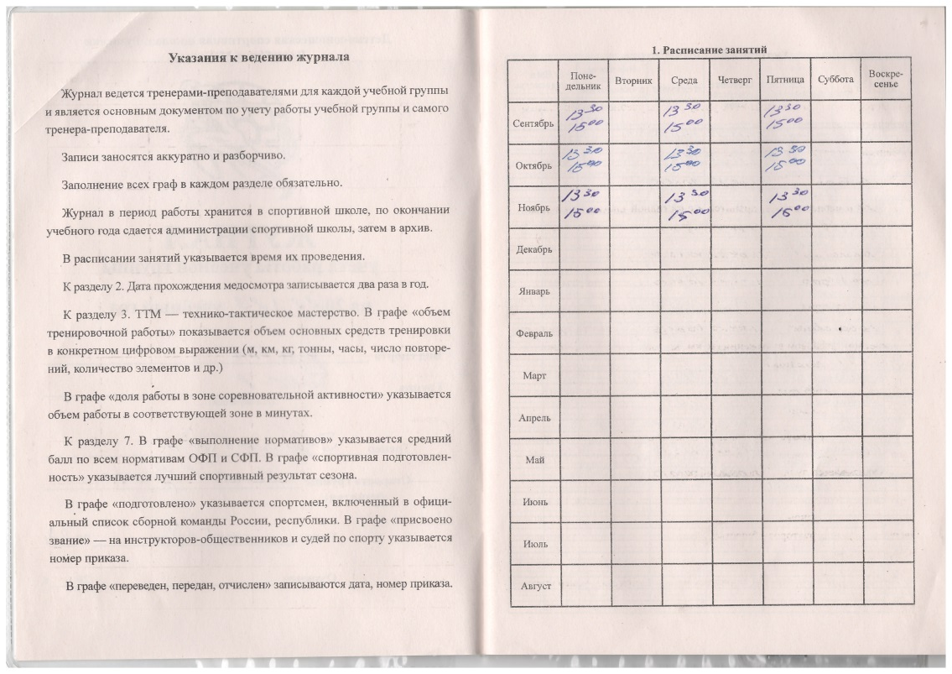

Slide 9
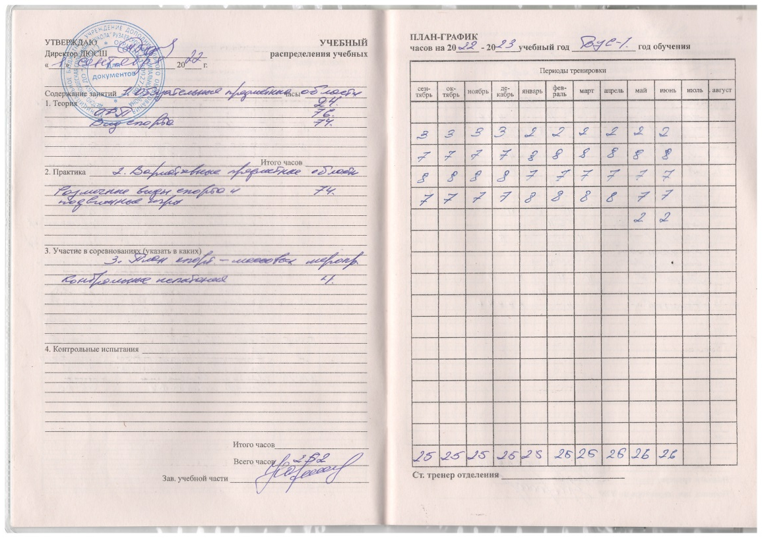
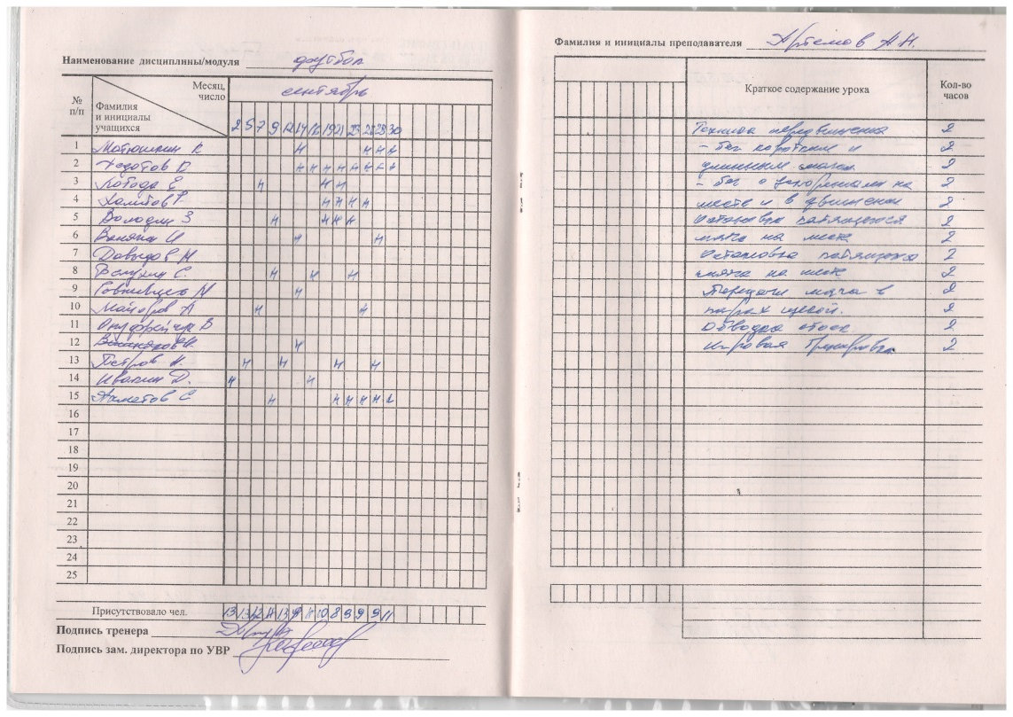

Slide 10
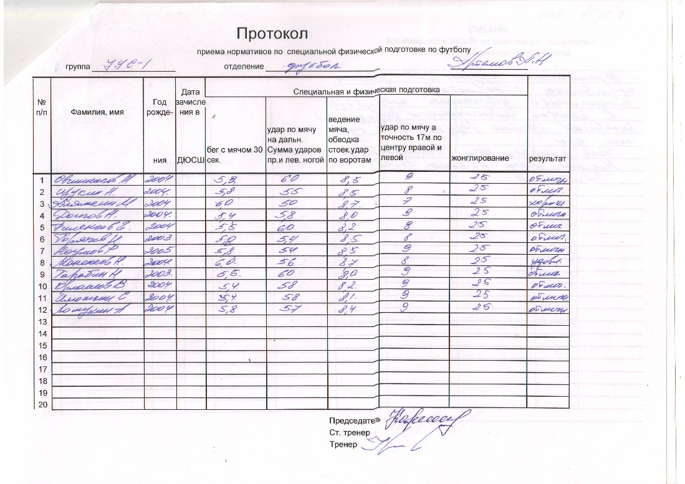
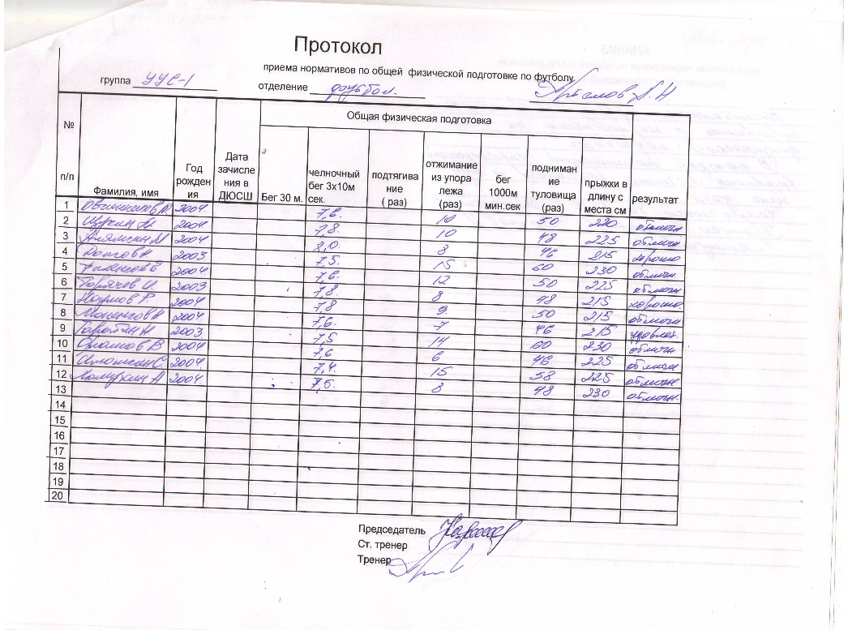
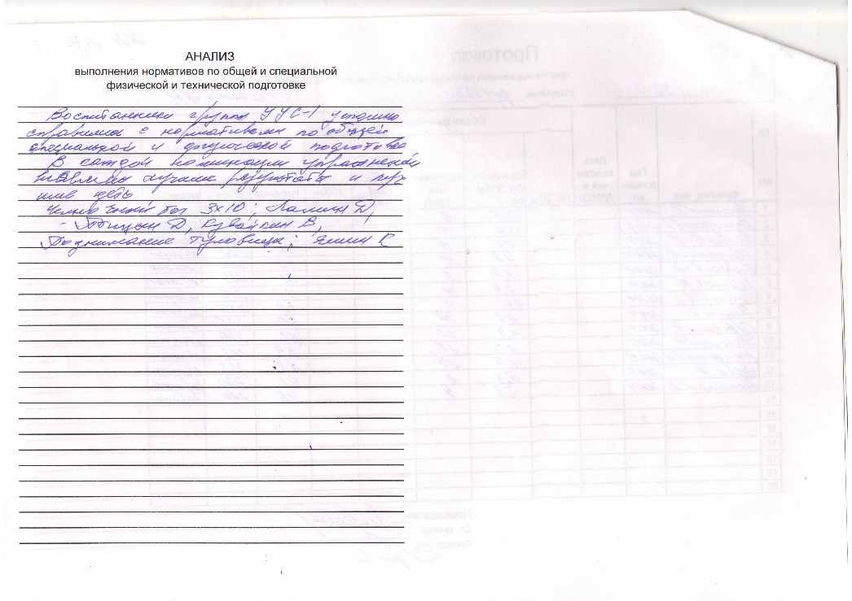

Slide 11
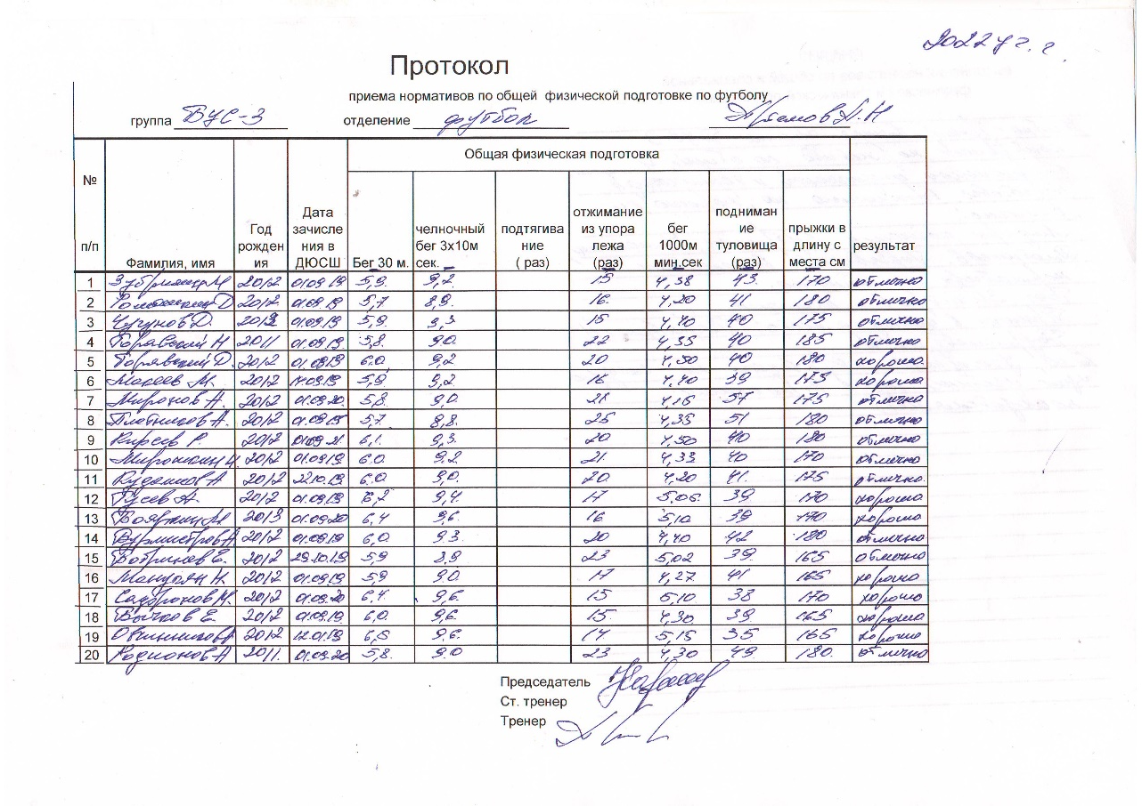
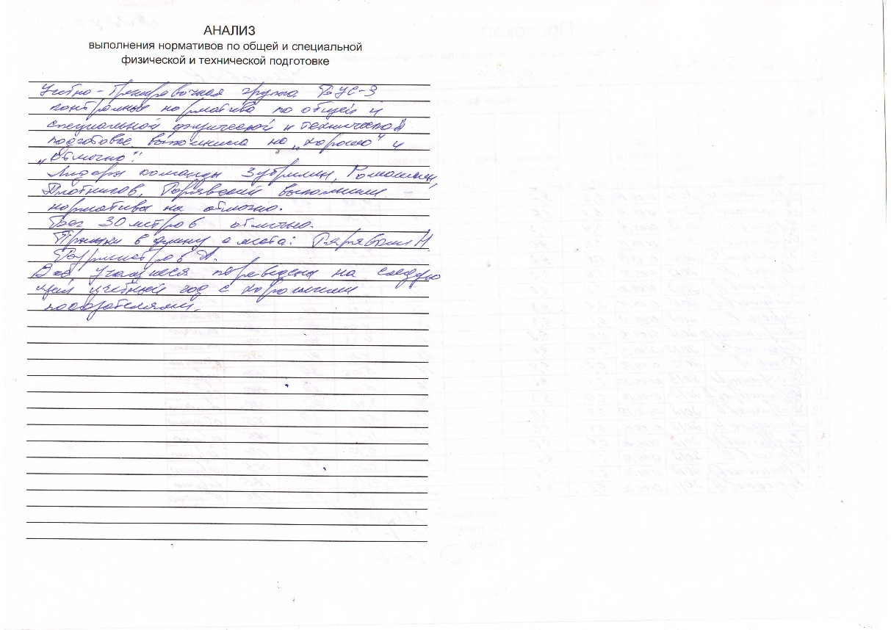

Slide 12
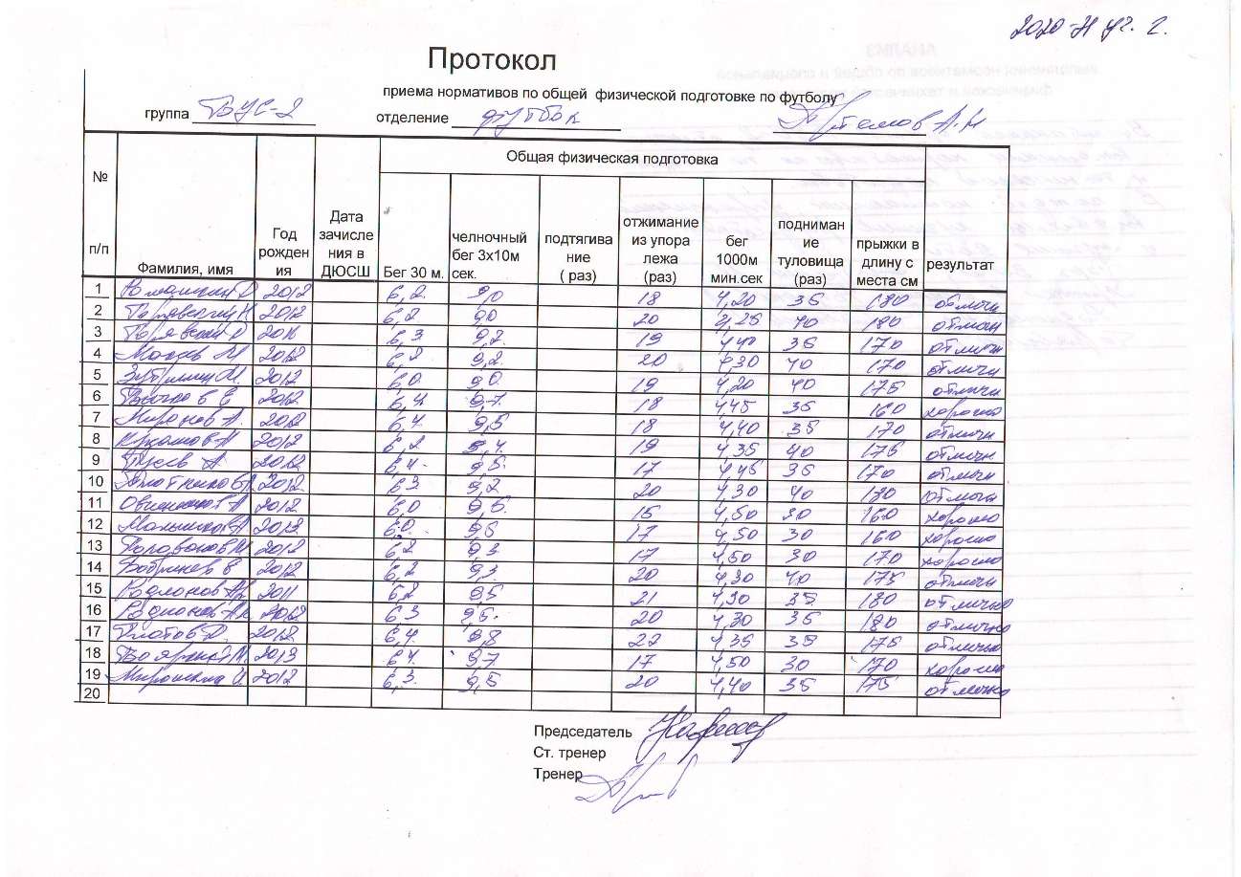
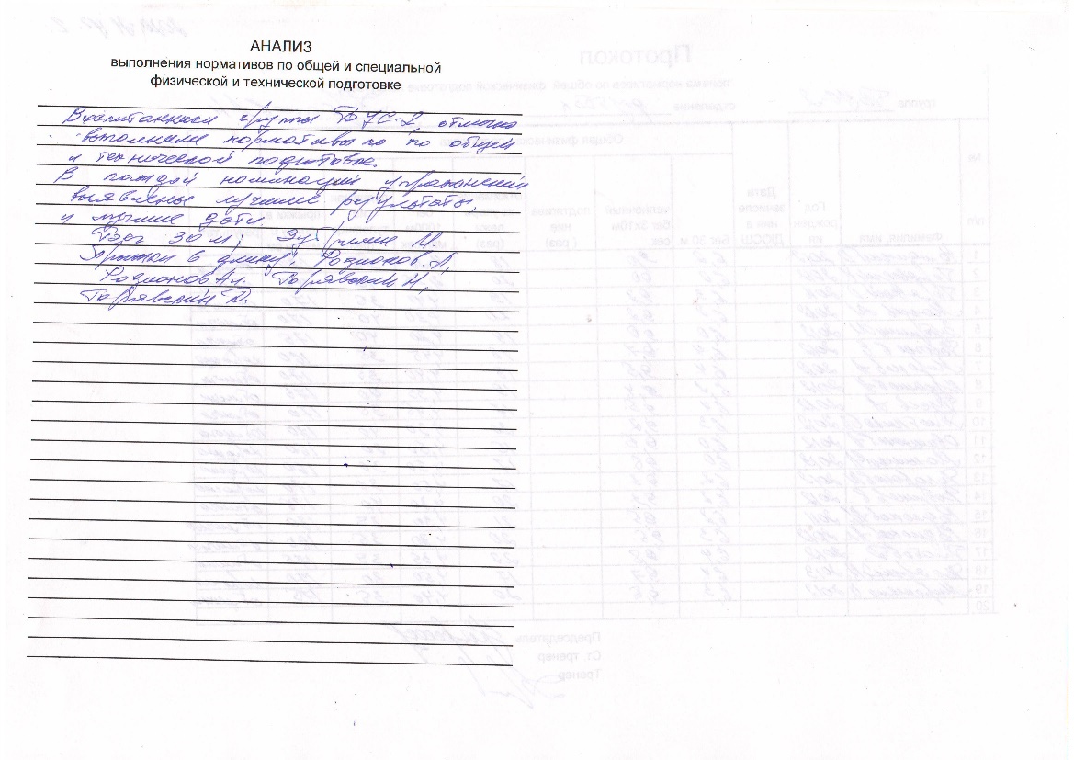

Slide 13
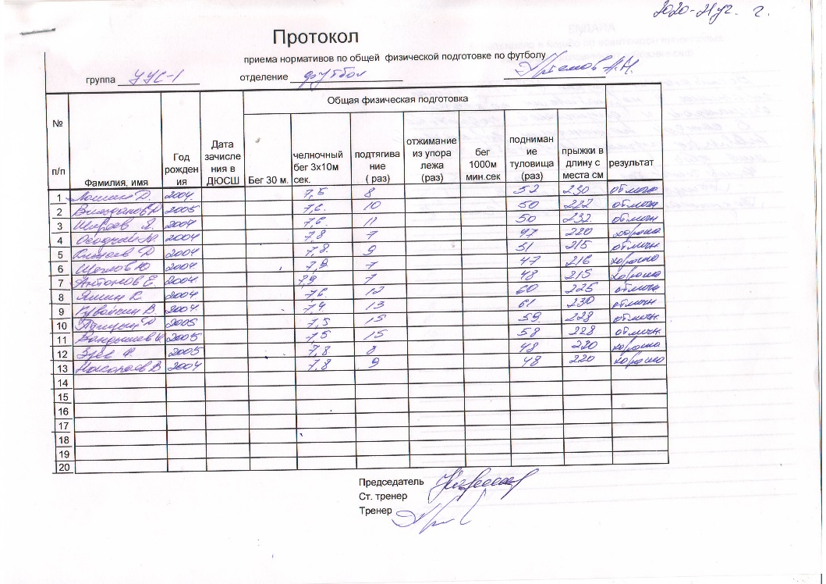
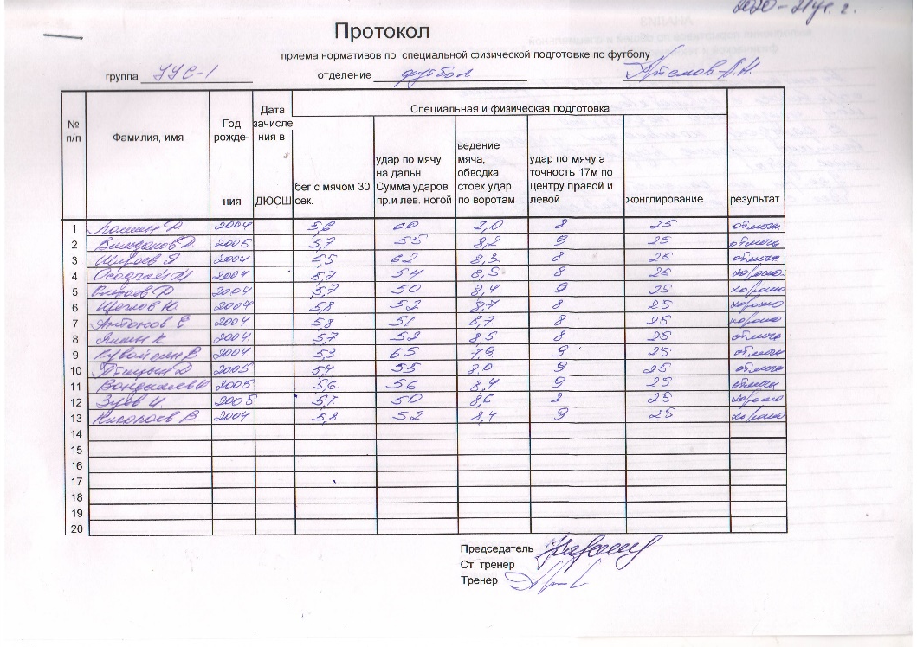
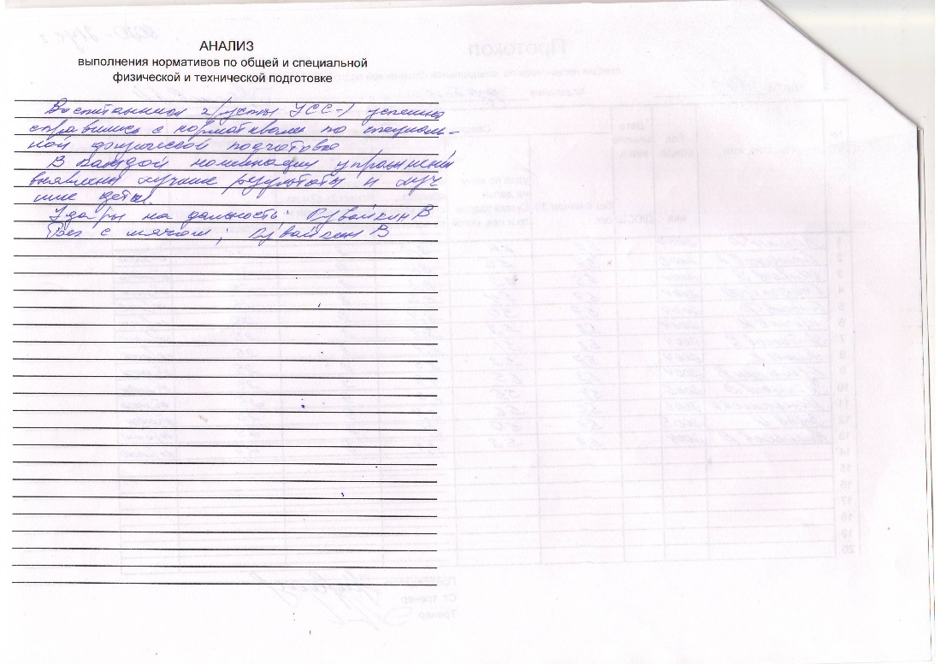

Slide 14
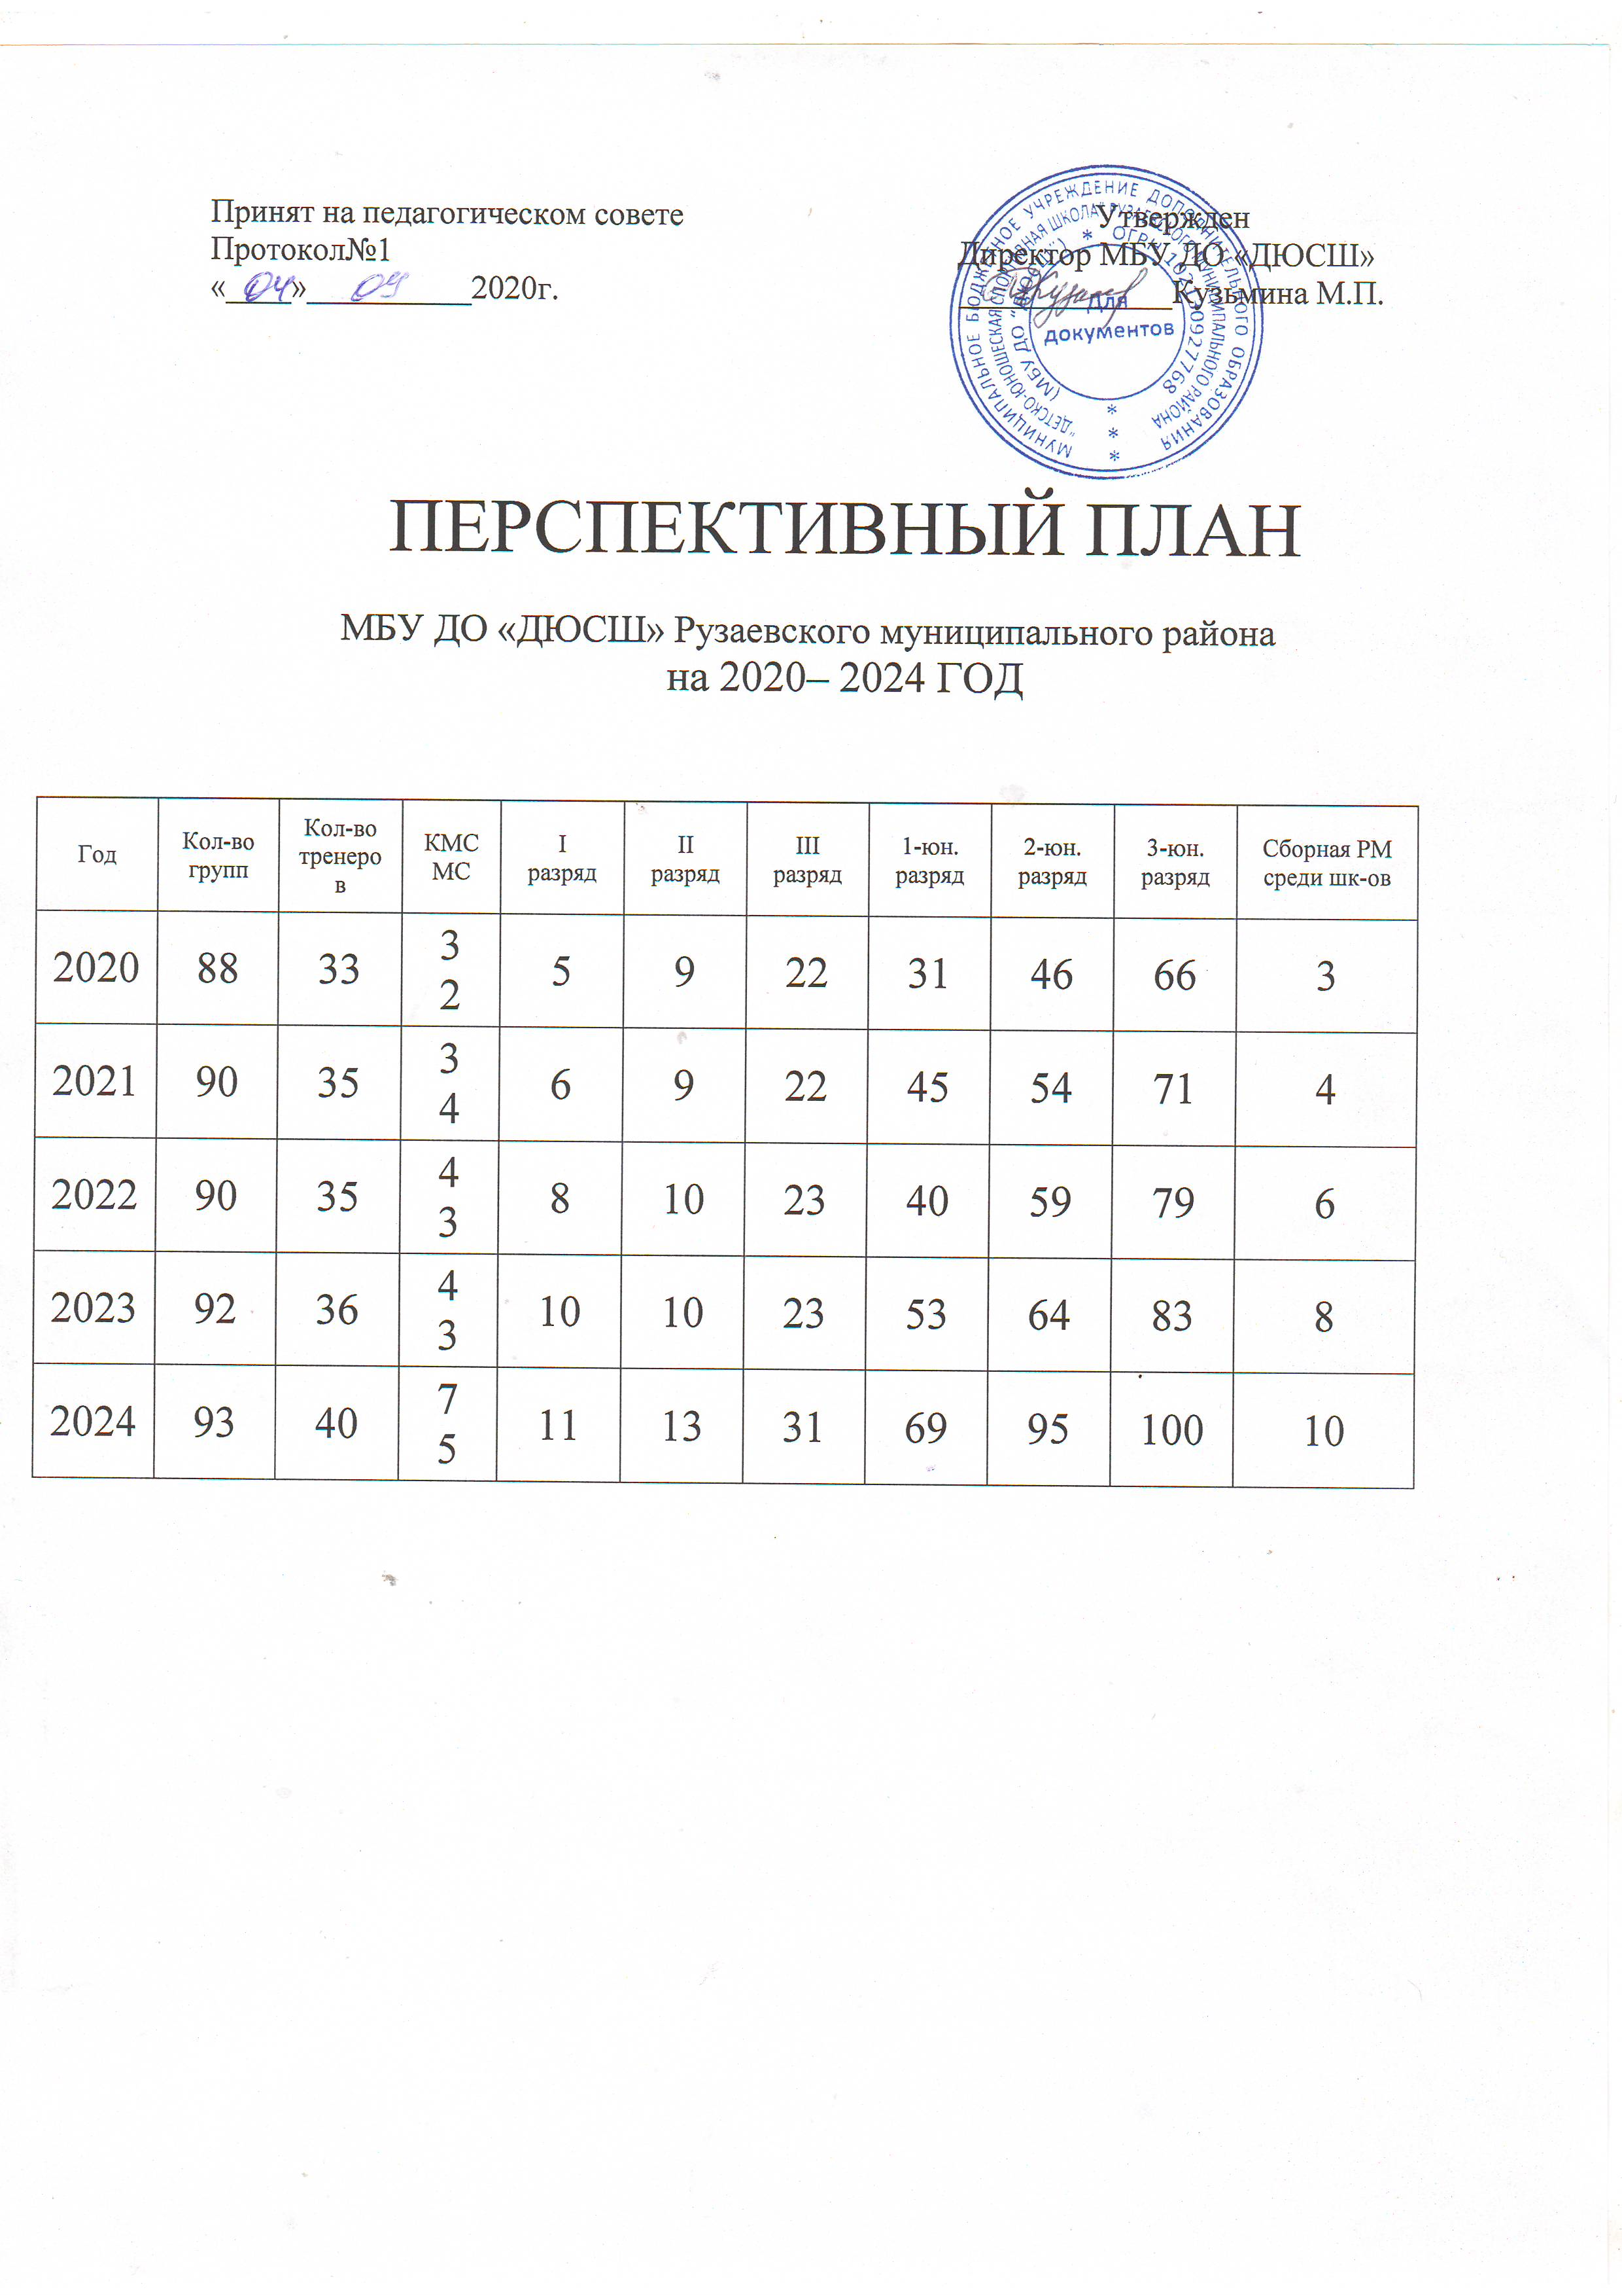

Slide 15
5. Наставничество
НЕТ

Slide 16
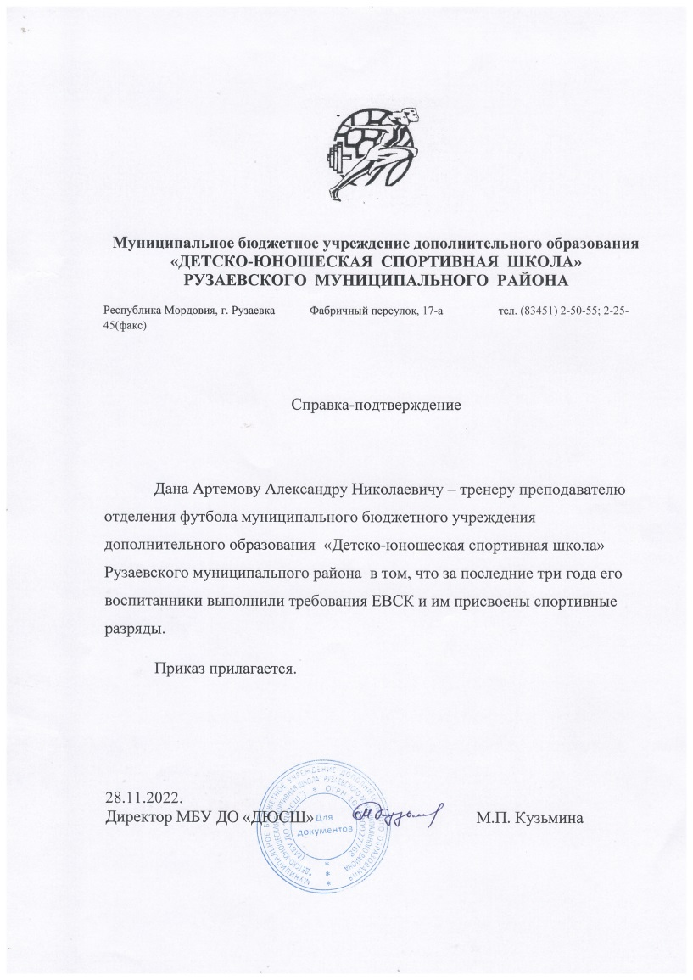
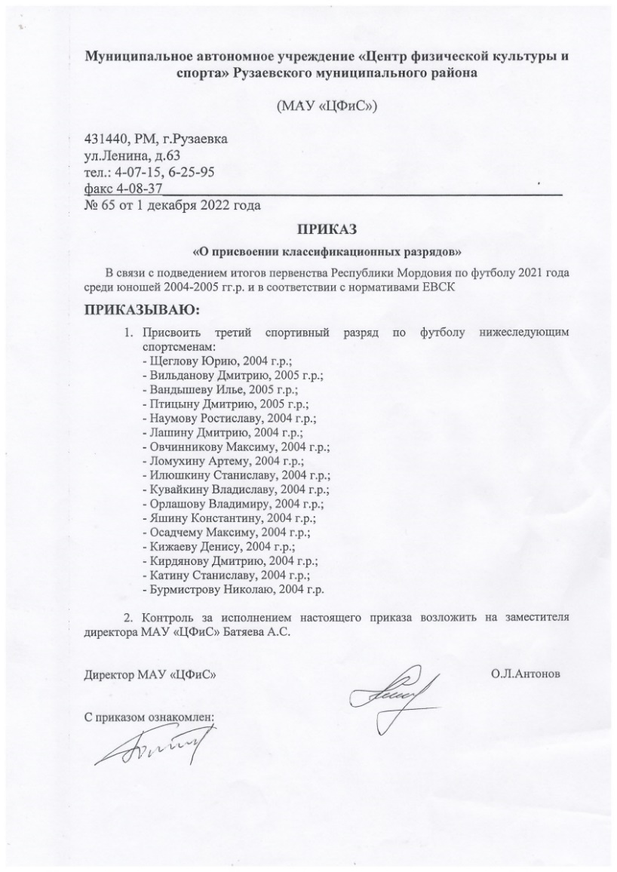
6. Выполнение воспитанниками требований для присвоения спортивных разрядов

Slide 17
7. Проведение мастер-классов, открытых занятий, мероприятий(очно)
Мастер класс для учителей и учащихся школ города, по теме «День футбола» 10.10.2019
Показательное занятие для воспитанников местных ДЮСШ на базе Межрегионального центра подготовки юных футболистов Приволжья «Мордовия» 20.10.2021

Slide 18
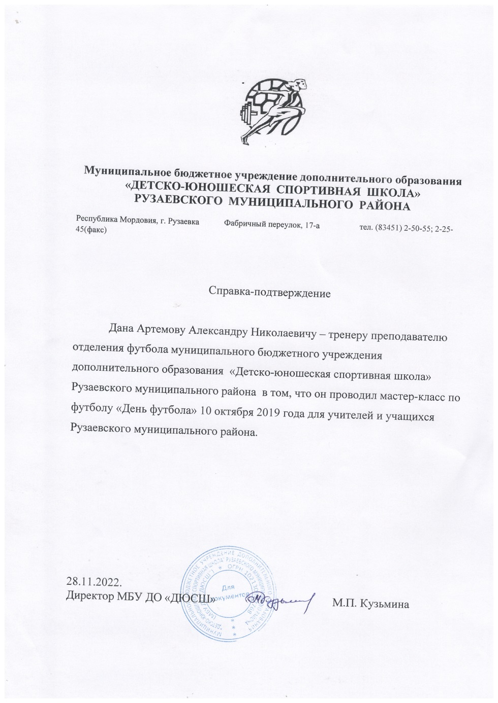
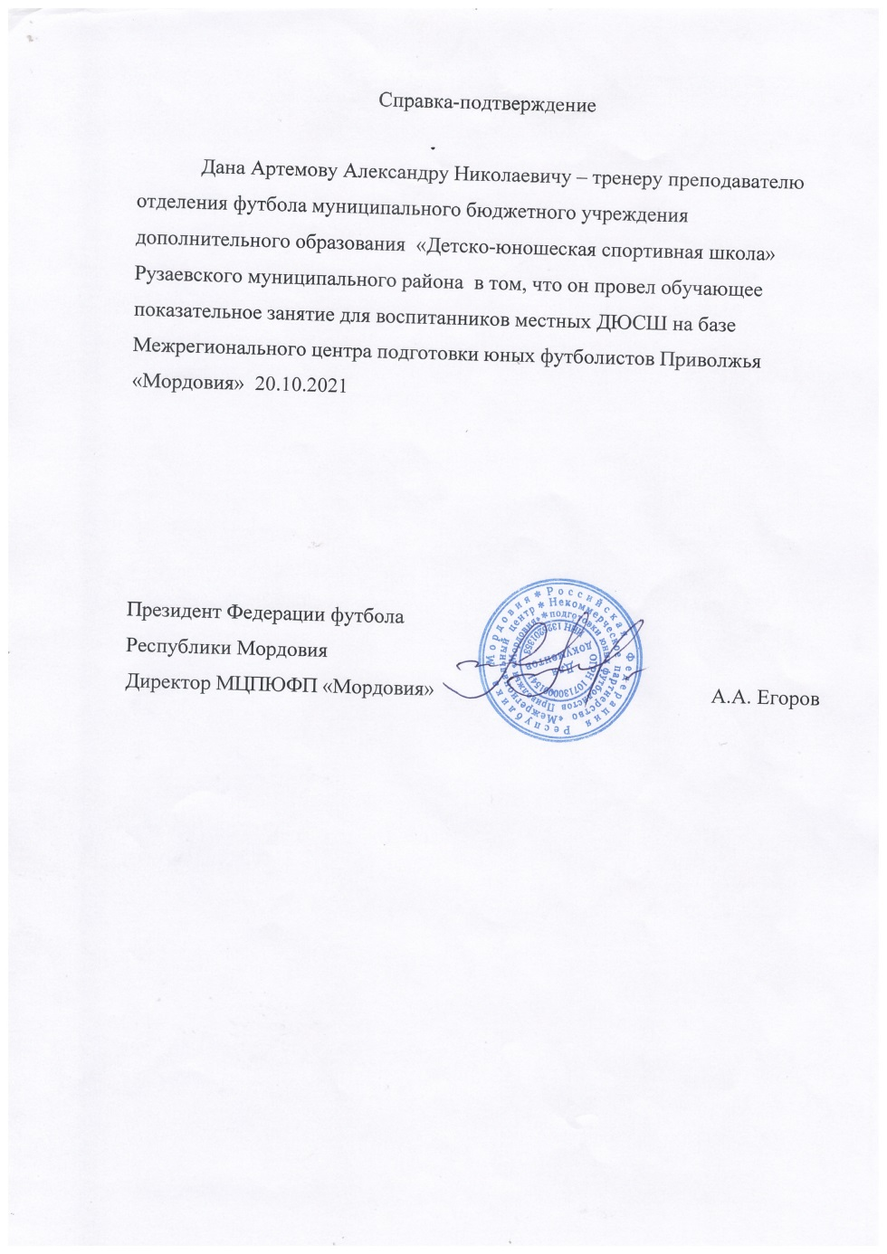

Slide 19
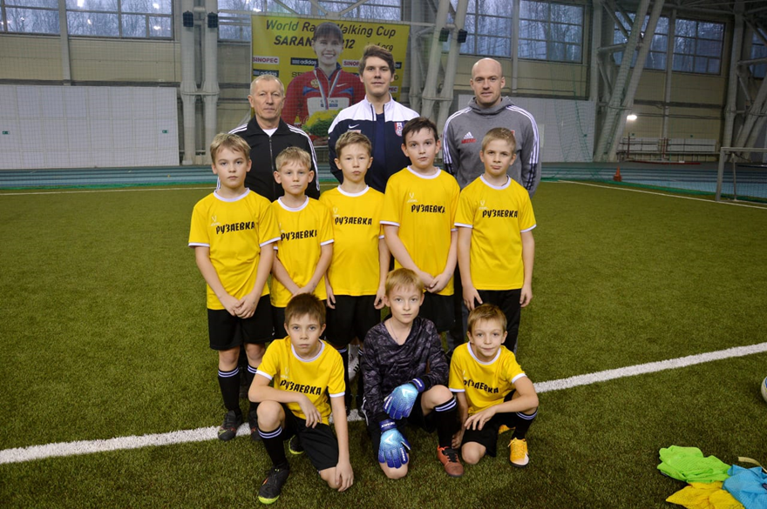

Slide 20
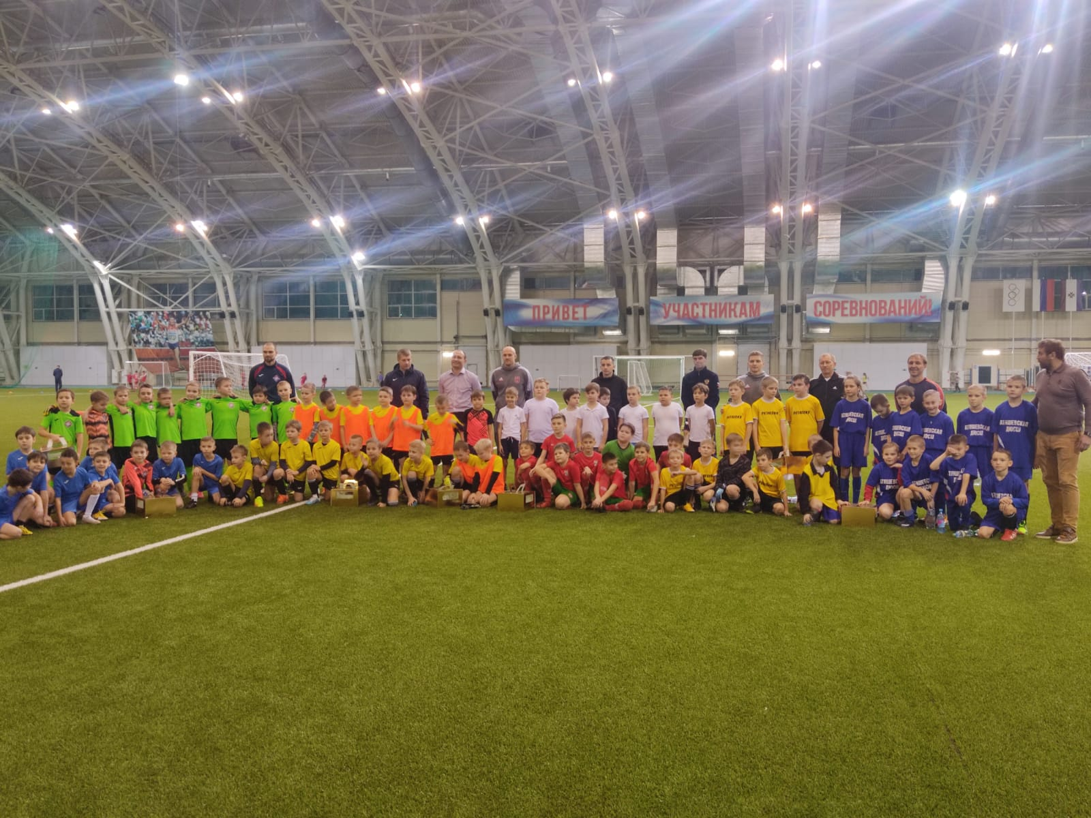

Slide 21
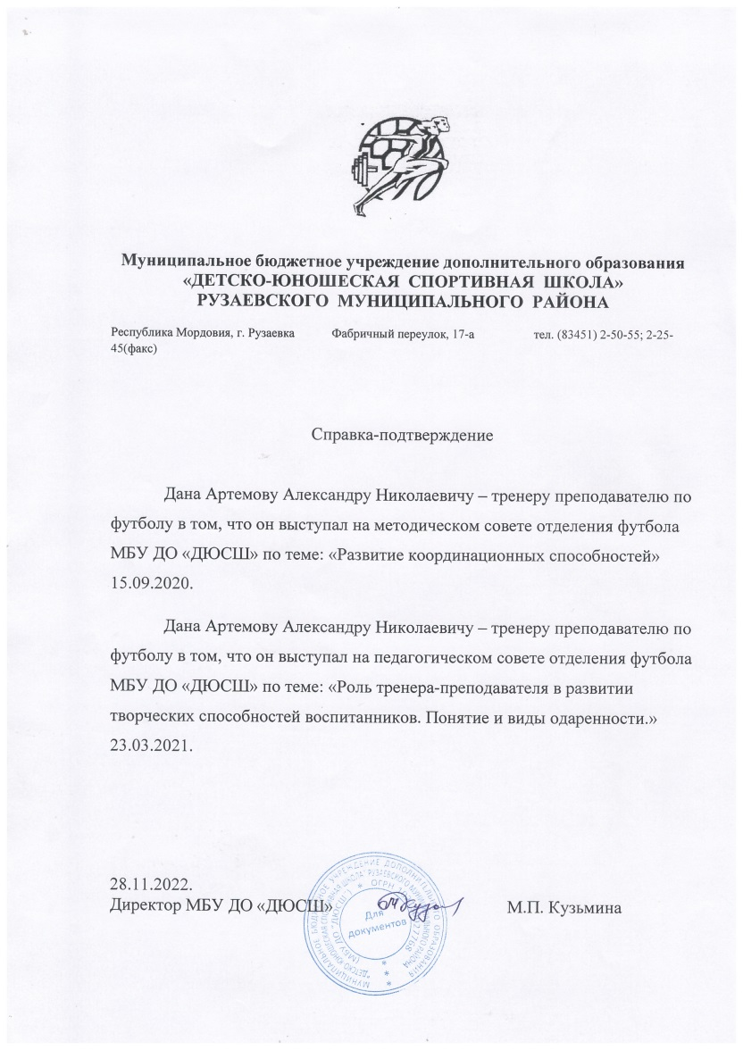
8. Выступления на заседаниях методических советов, научно-практических конференциях, педагогических чтениях, семинарах, секциях, форумах, радиопередачах(очно)

Slide 22
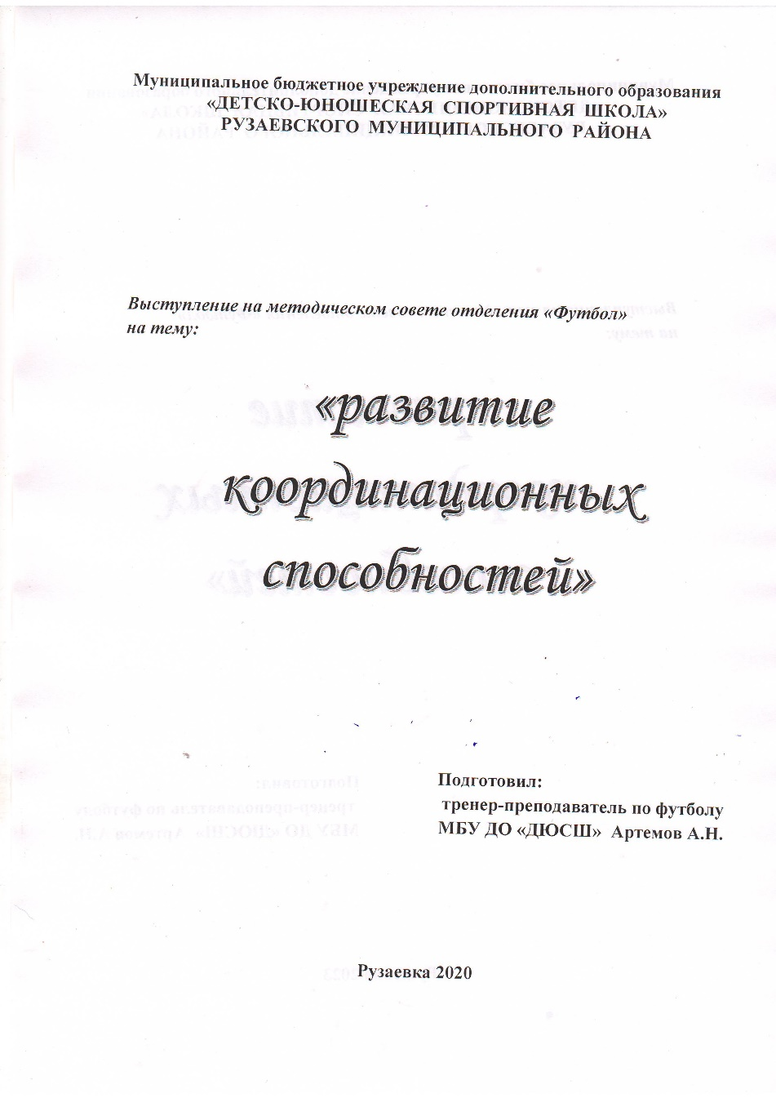
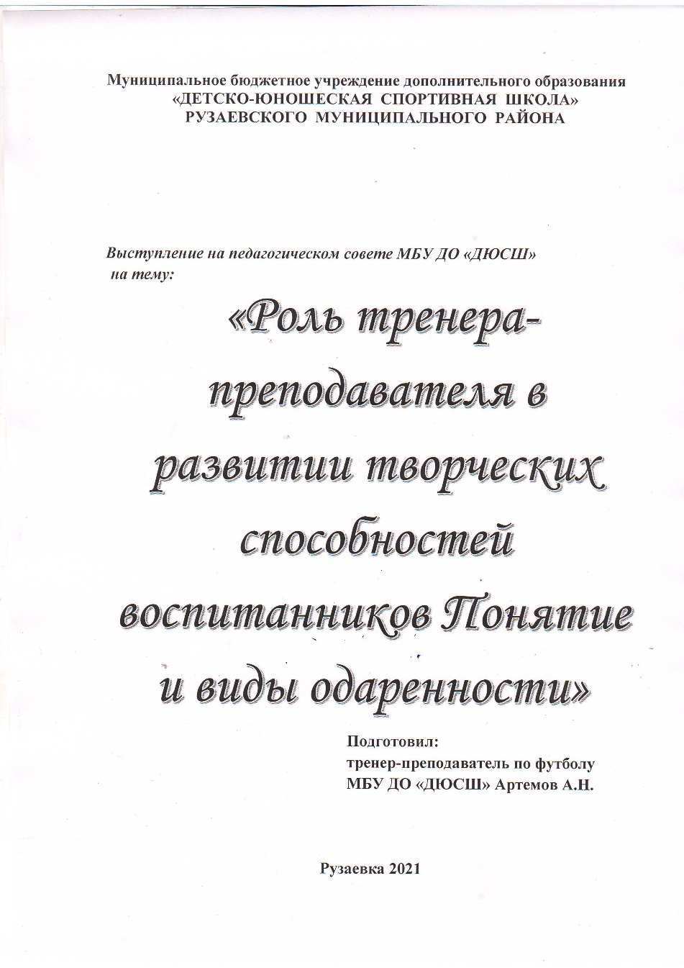

Slide 23
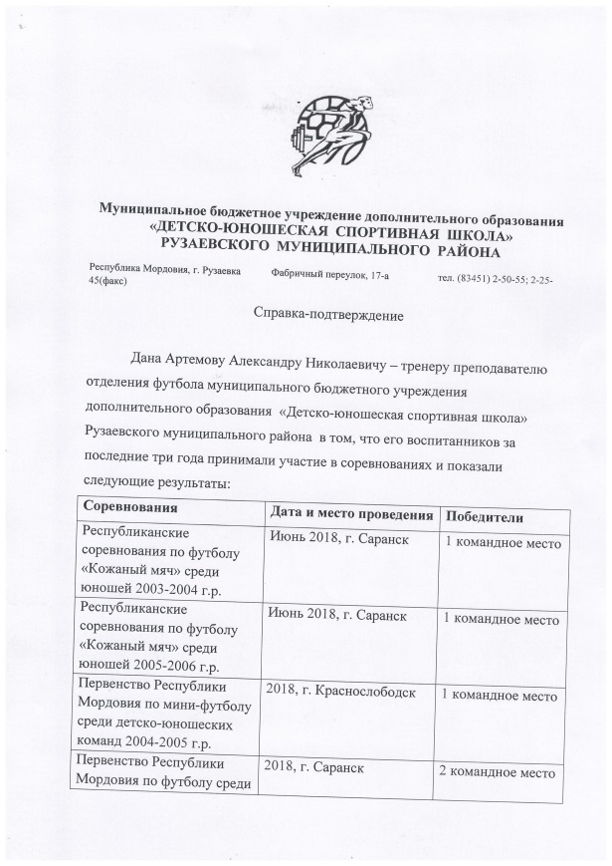
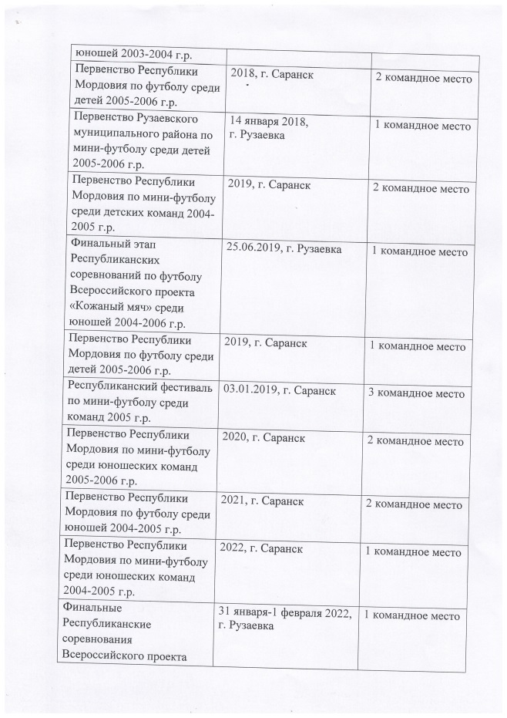
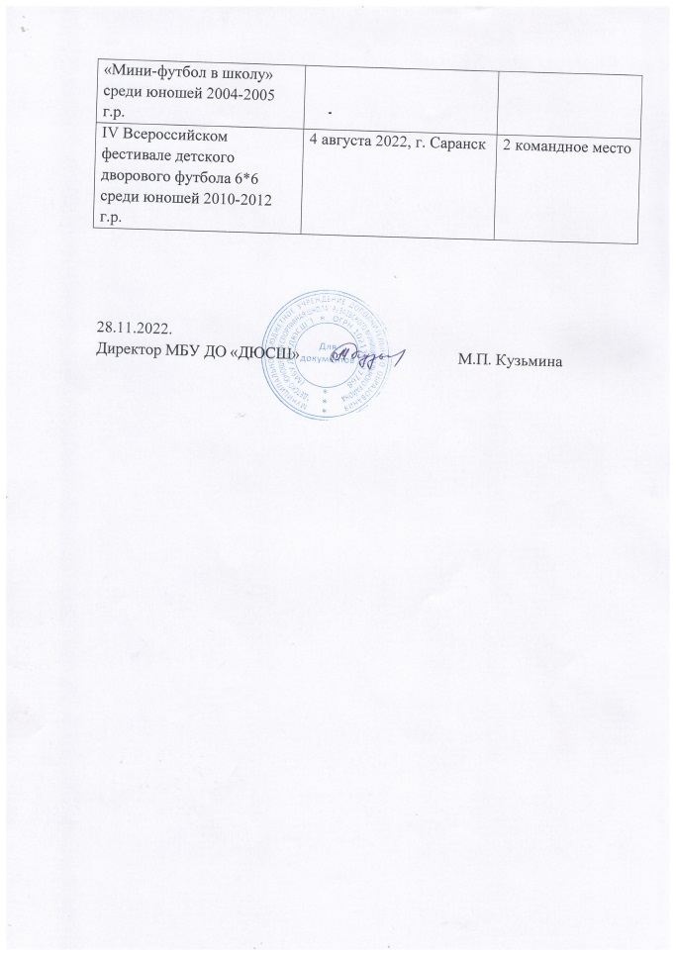
9. Результаты участия воспитанников
в официальных соревнованиях

Slide 24
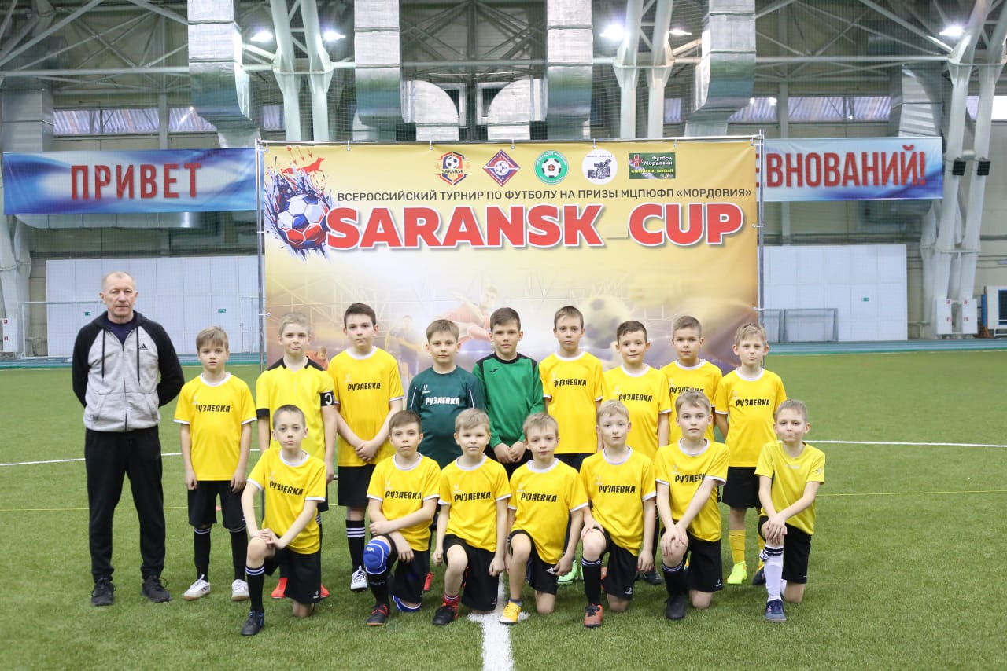
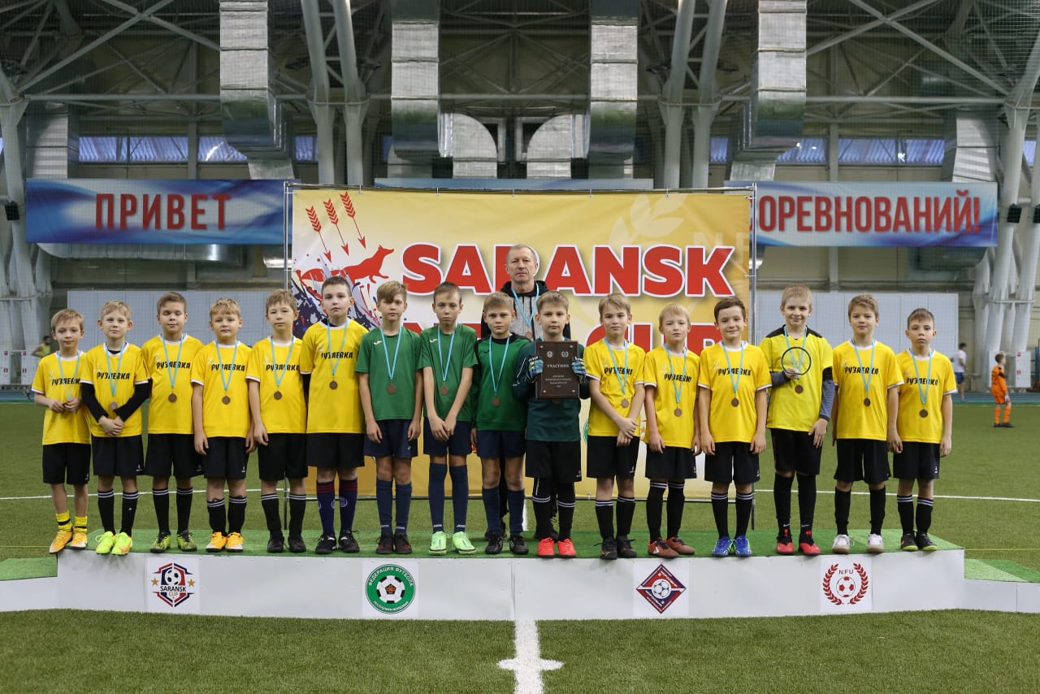
Республиканский уровень

Slide 25
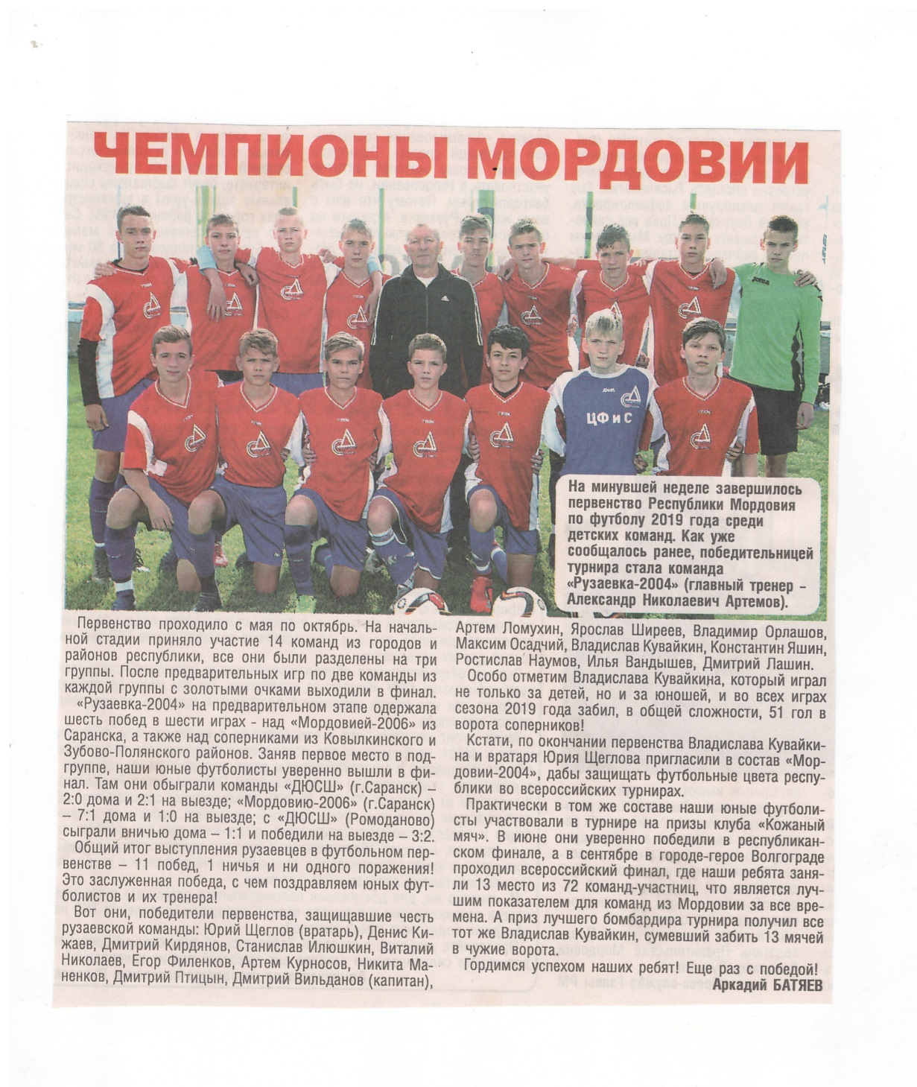

Slide 26
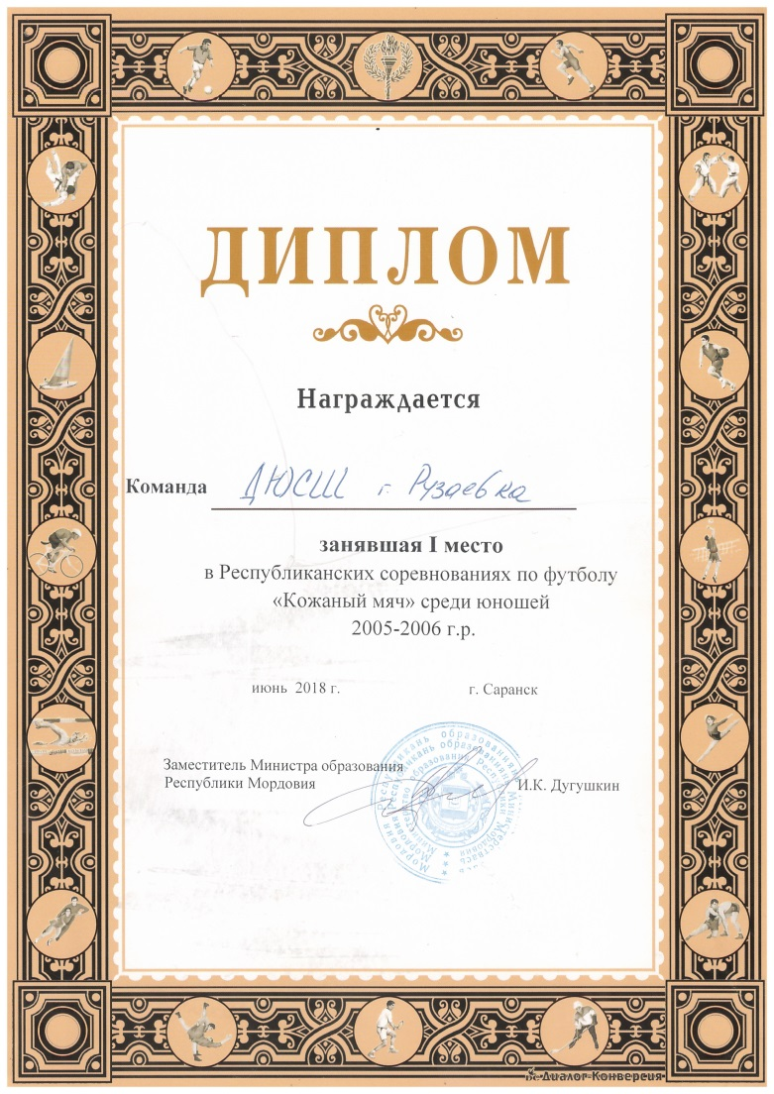
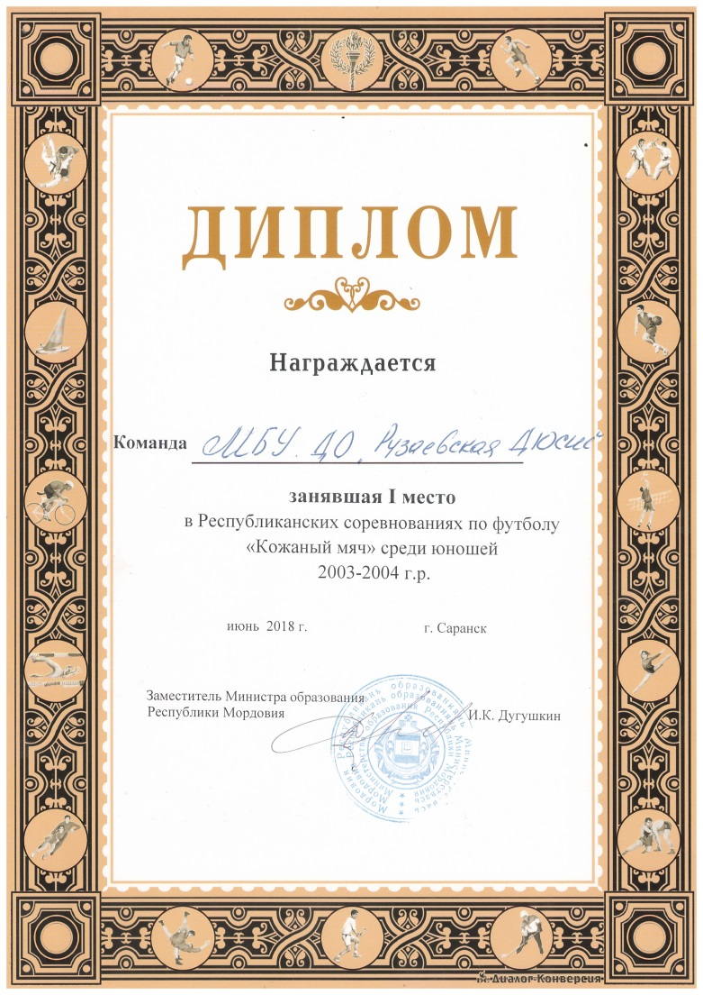

Slide 27
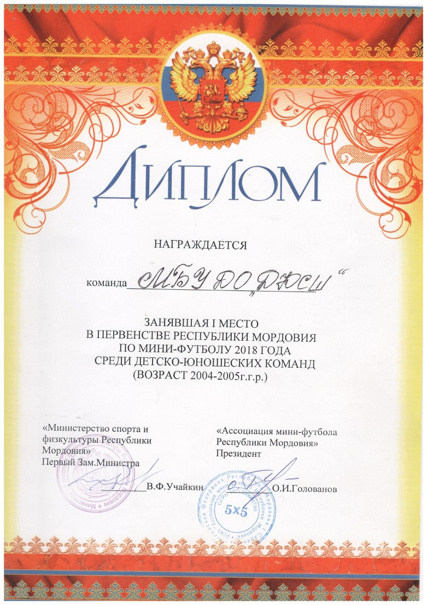

Slide 28
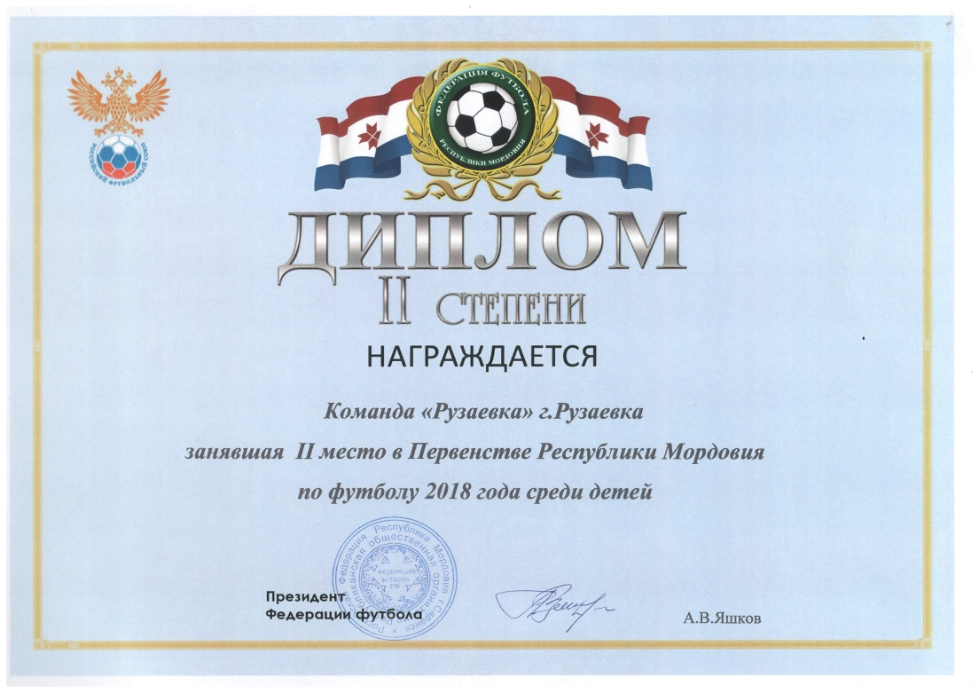

Slide 29
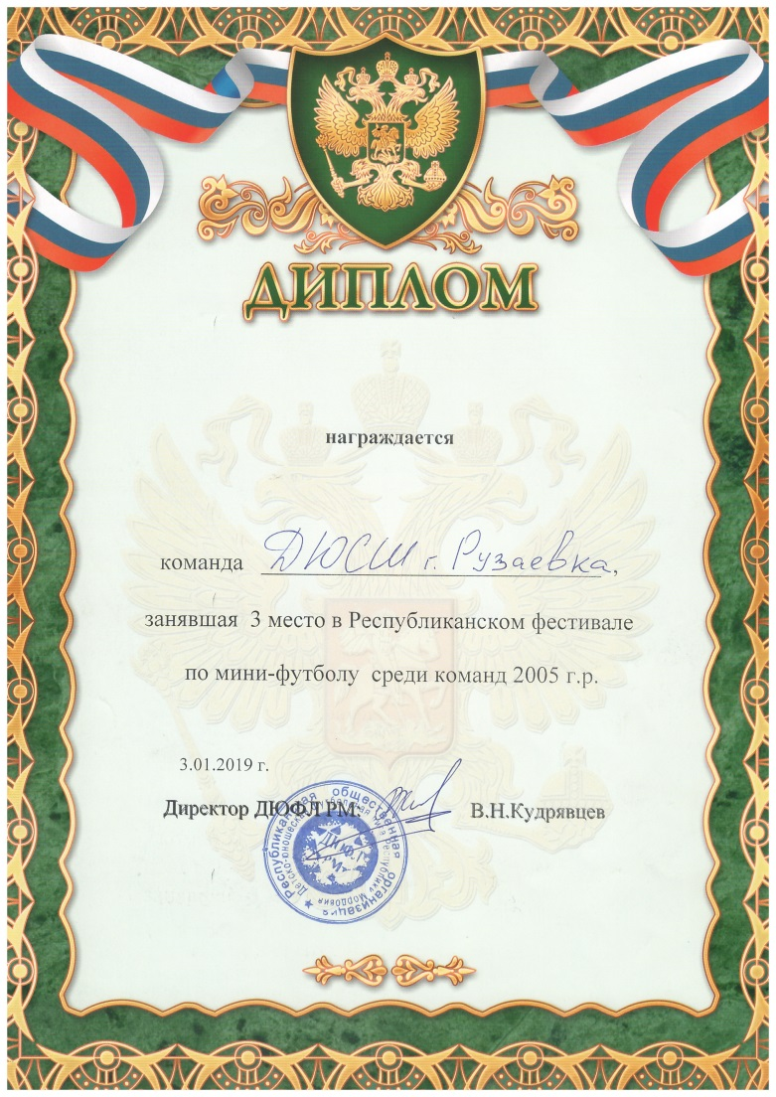
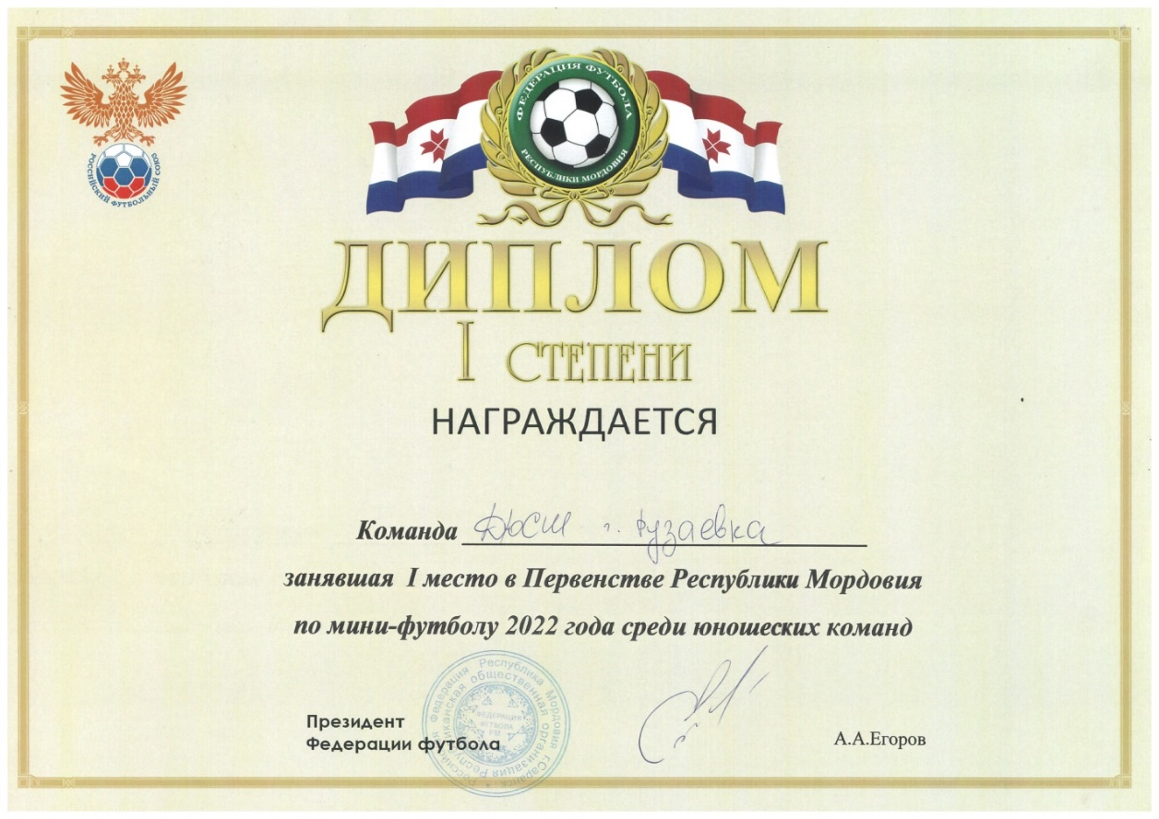

Slide 30
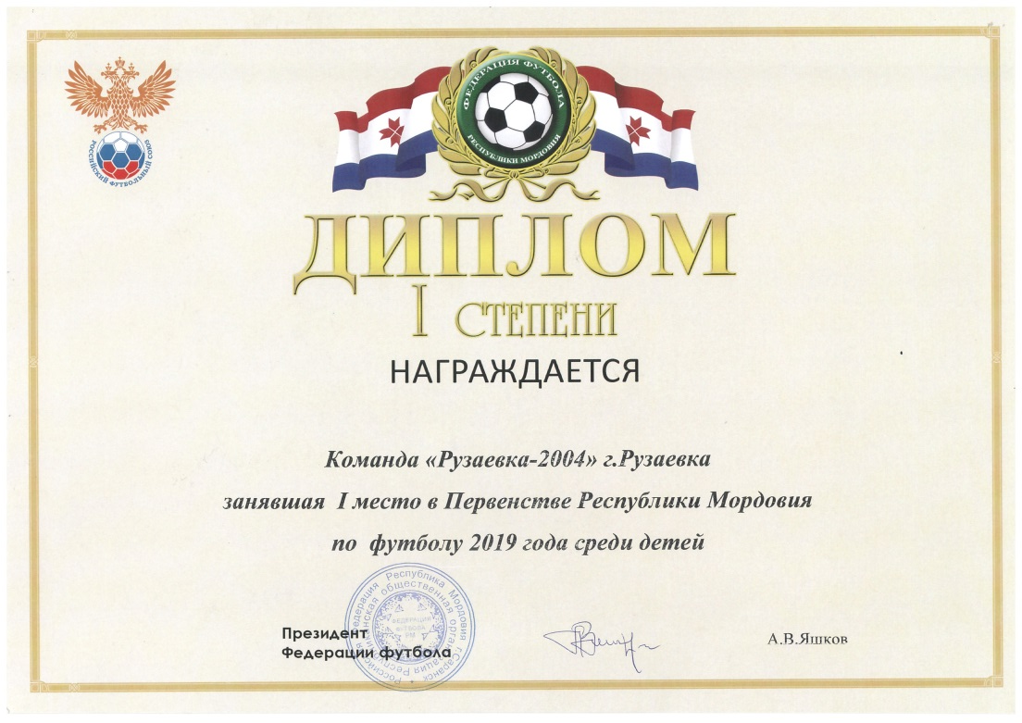
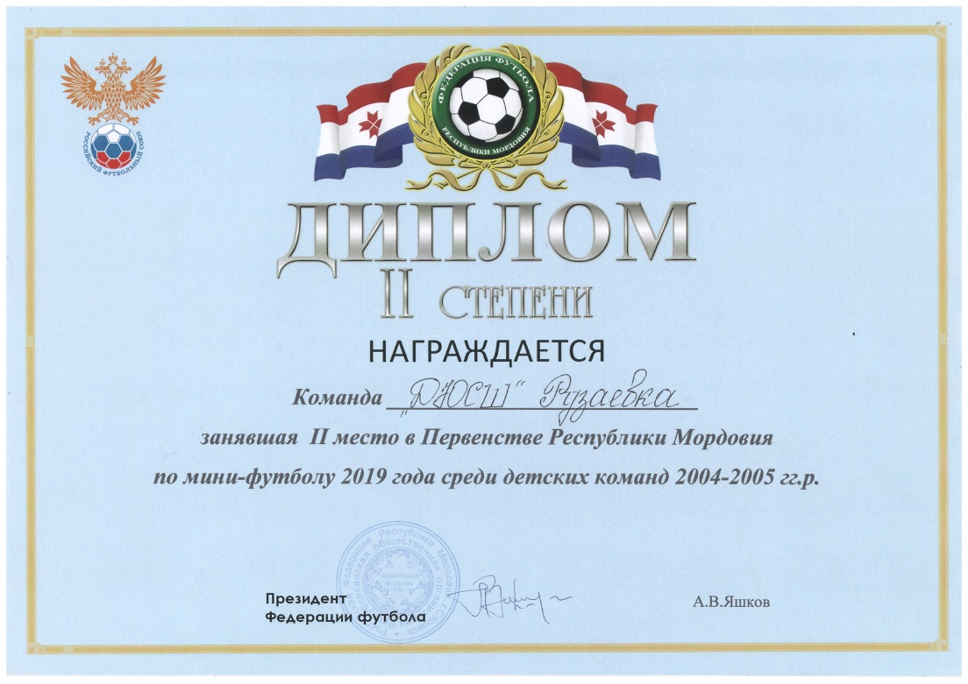

Slide 31
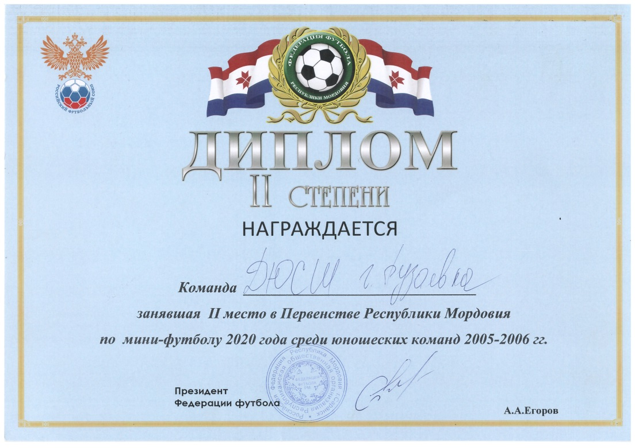
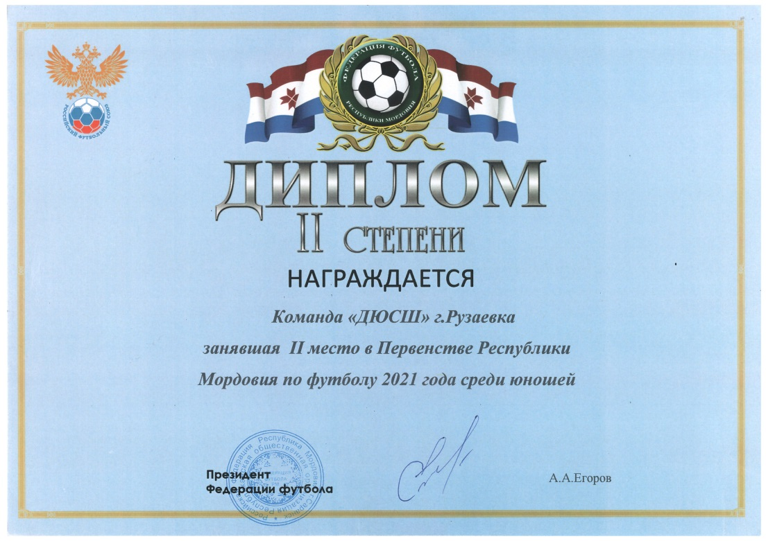

Slide 32
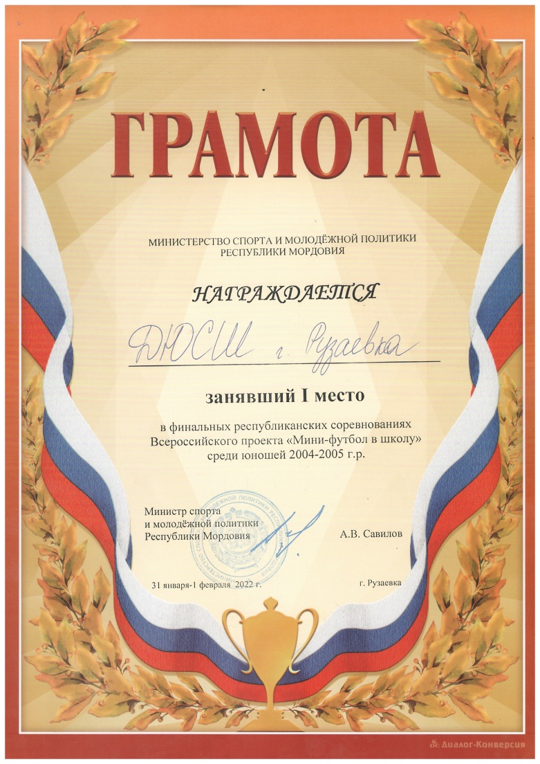

Slide 33
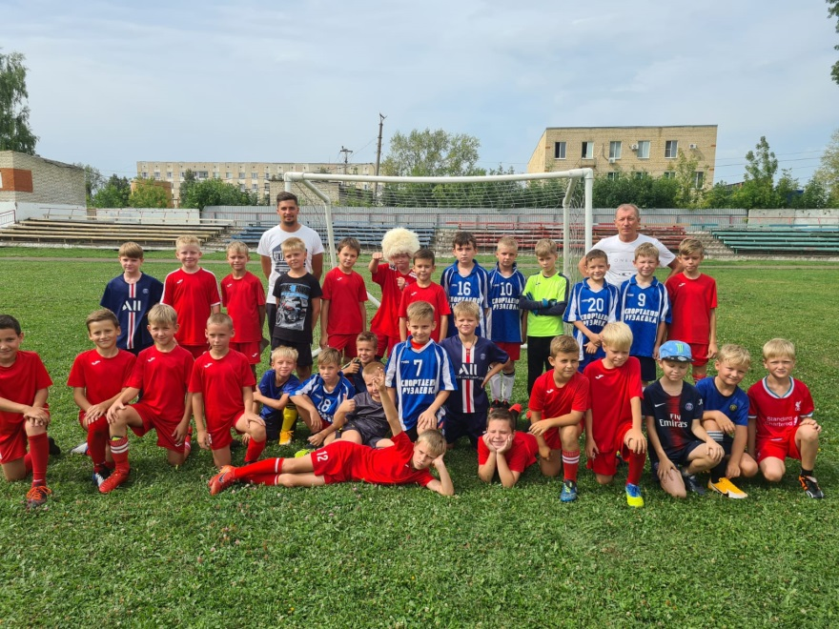
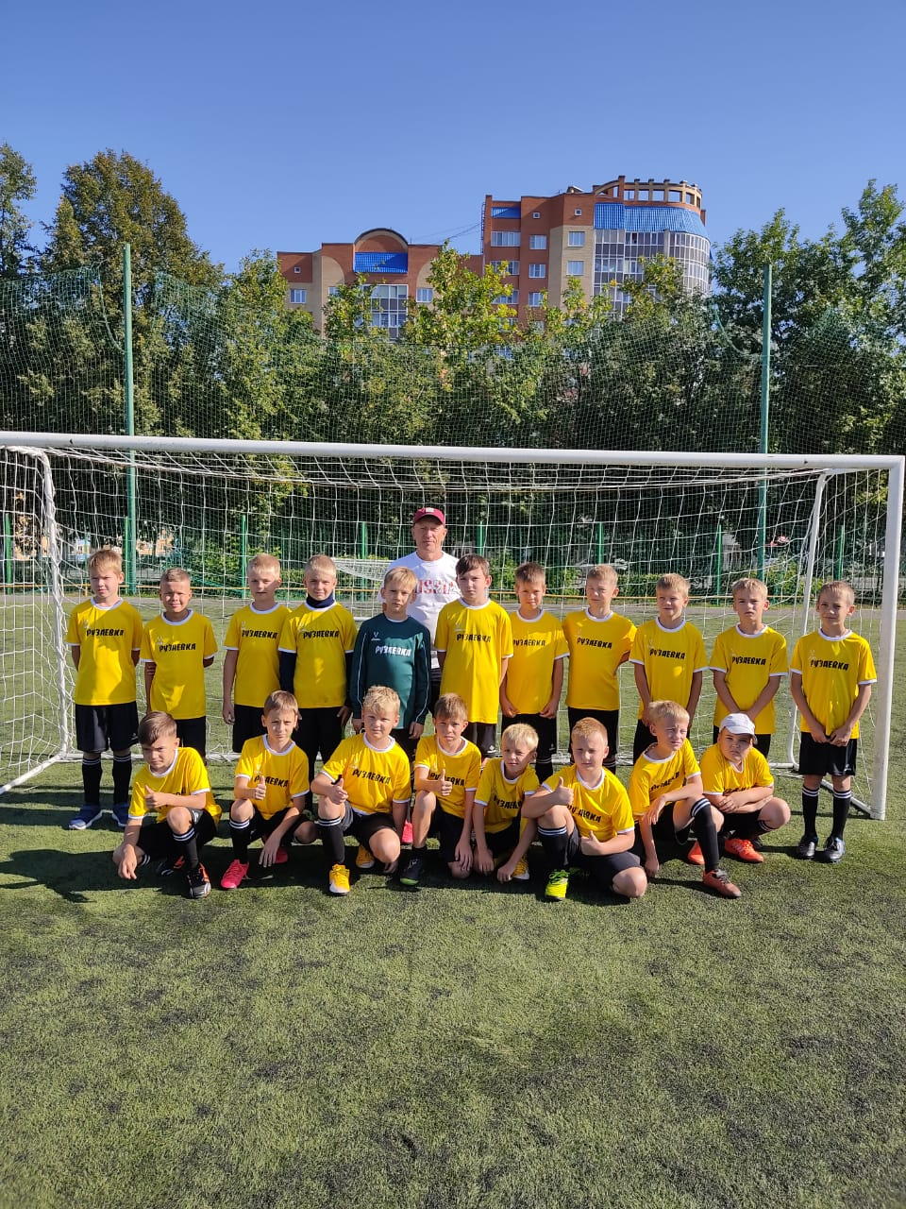
Муниципальный уровень

Slide 34
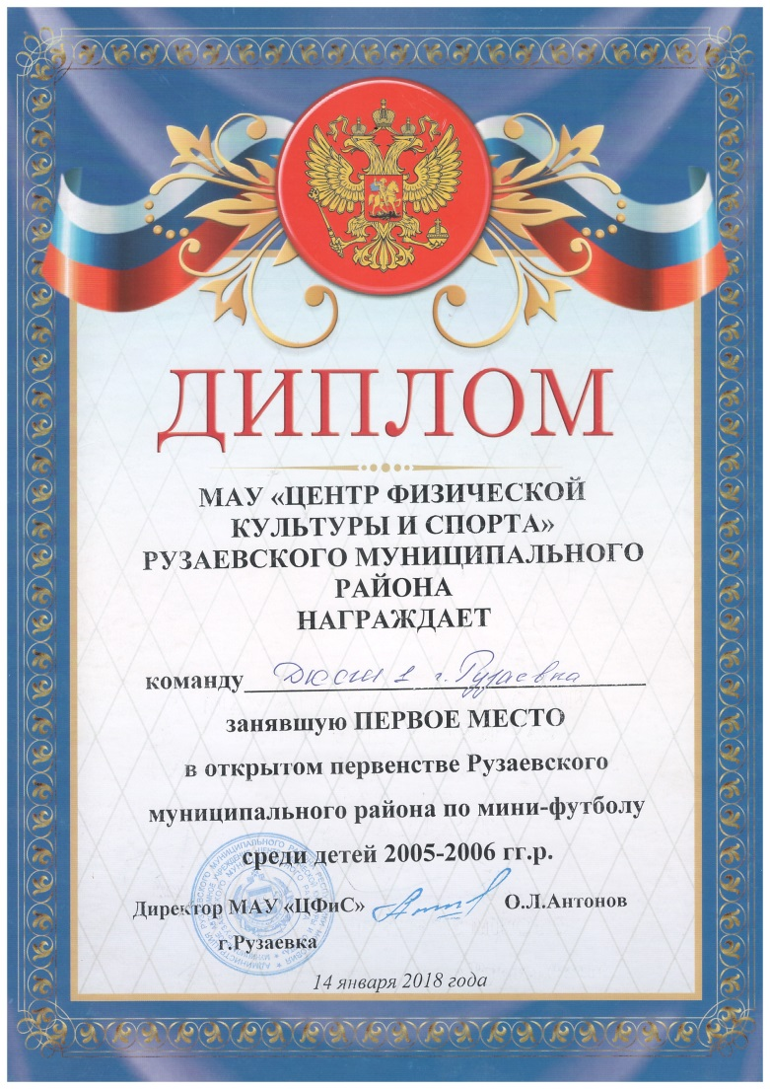

Slide 35
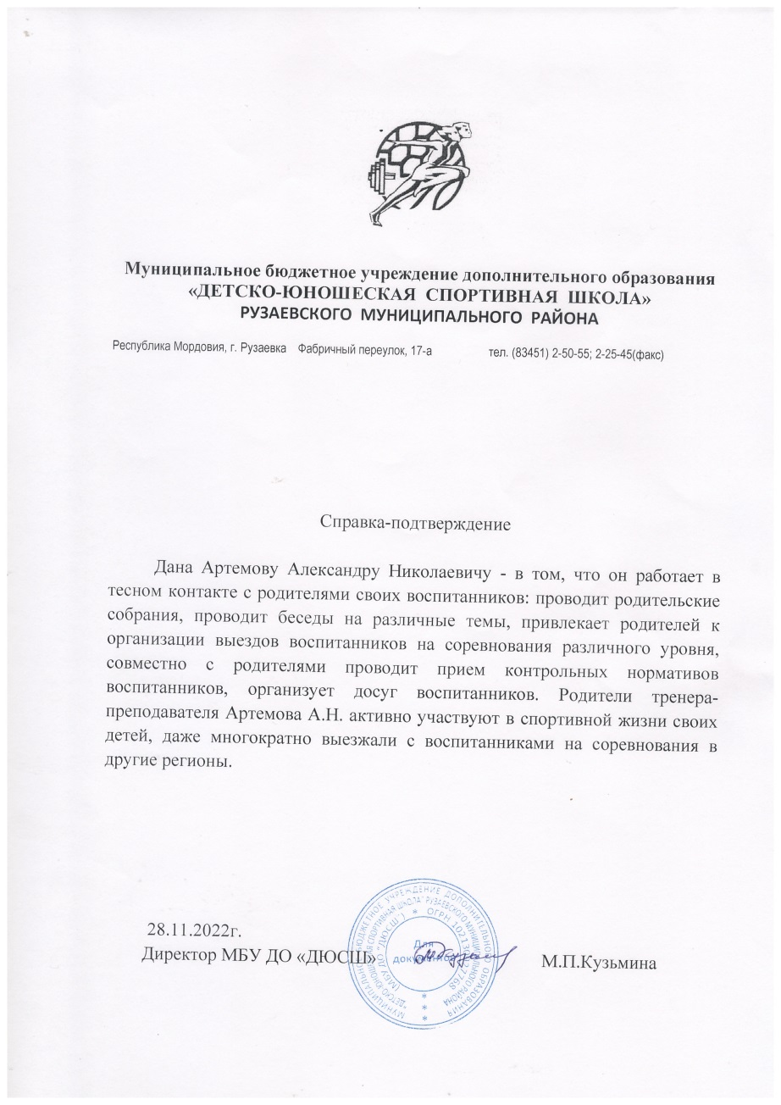
10. Система взаимодействия с родителями воспитанников

Slide 37
11. Наличие публикаций, авторских программ, методических пособий, методических рекомендаций

Slide 38
12. Участие педагога в профессиональных конкурсах

Slide 39
13. Экспертная деятельность.
НЕТ

Slide 40
14. Награды и поощрения.
Грамота –Председатель Российского союза спортсменов,
Трехкратная Олимпийская чемпионка
ЗМСВ СССР Р.Е.Горохова
Благодарственное письмо – Президент РОО «АМФРМ» И.О.Голованов
Грамота – Президент Федерации футбола А.В.Яшков
Почетная грамота – Глава дминистрации городского поселения Рузаевка А.Ю.Домнин
Благодарность – МАУ «ЦФКиС» Рузаевского муниципального района О.Л.Антонов
Почетная грамота– МАУ «ЦФКиС» Рузаевского муниципального района О.Л.Антонов

Slide 49
15. Общественно-педагогическая активность педагога: участие в комиссиях, педагогических сообществах, в жюри конкурсов Республиканский уровень

